Slide 1
Министерство образования РМ
ПОРТФОЛИО
Меженева Надежда Ивановна
ВОСПИТАТЕЛЯ
Структурного подразделения «Детский сад № 50»
муниципального бюджетного дошкольного образовательного учреждения
«Детский сад «Радуга» комбинированного вида»
Рузаевского муниципального района

Slide 2
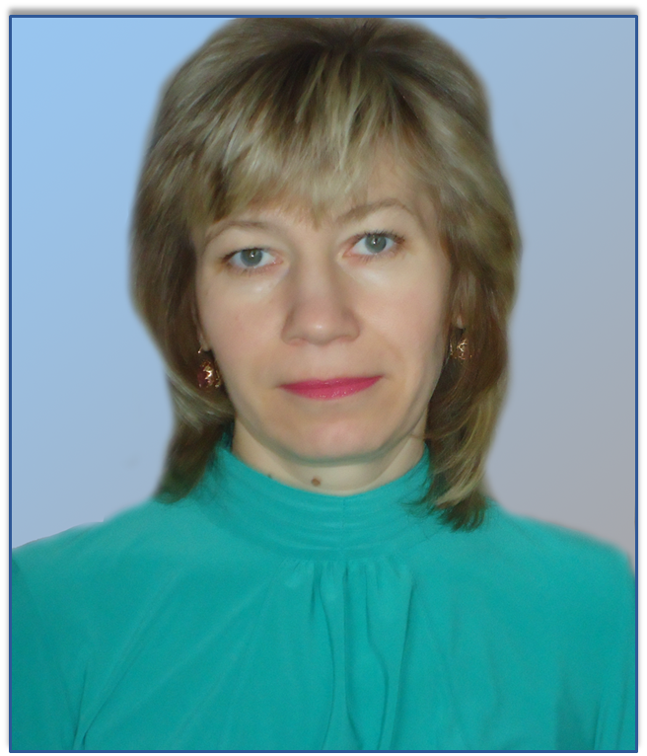
Дата рождения: 14.08.1970.
Образование: высшее, МГУ им.Н.П.Огарева, «Мордовские языки и литература, русский язык и литература»
Диплом № 102094
Профессиональная переподготовка: по программе «Педагогика и методика дошкольного образования»
132402509972
Квалификация: воспитатель
Общий трудовой стаж: 28 лет
Общий педагогический стаж: 24 года
Стаж работы в данной организации: 8 лет
Дата последней аттестации: 22.05.2017г.
Наличие квалификационной категории:
I квалификационная категория
Повышение квалификации: «Современные технологии реализации ФГОС дошкольного образования», 2021г.;
Государственном бюджетном учреждении дополнительного профессионального образования Республики Мордовия «Центр непрерывного повышения профессионального мастерства педагогических работников – «Педагог 13.ру»

Slide 3
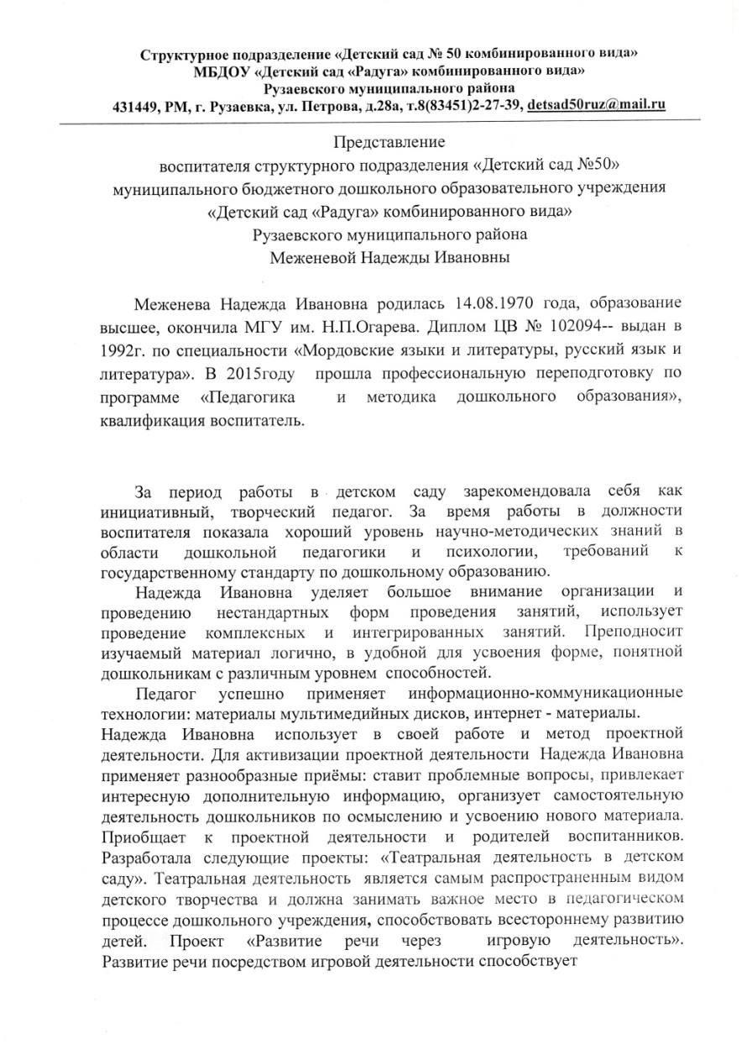
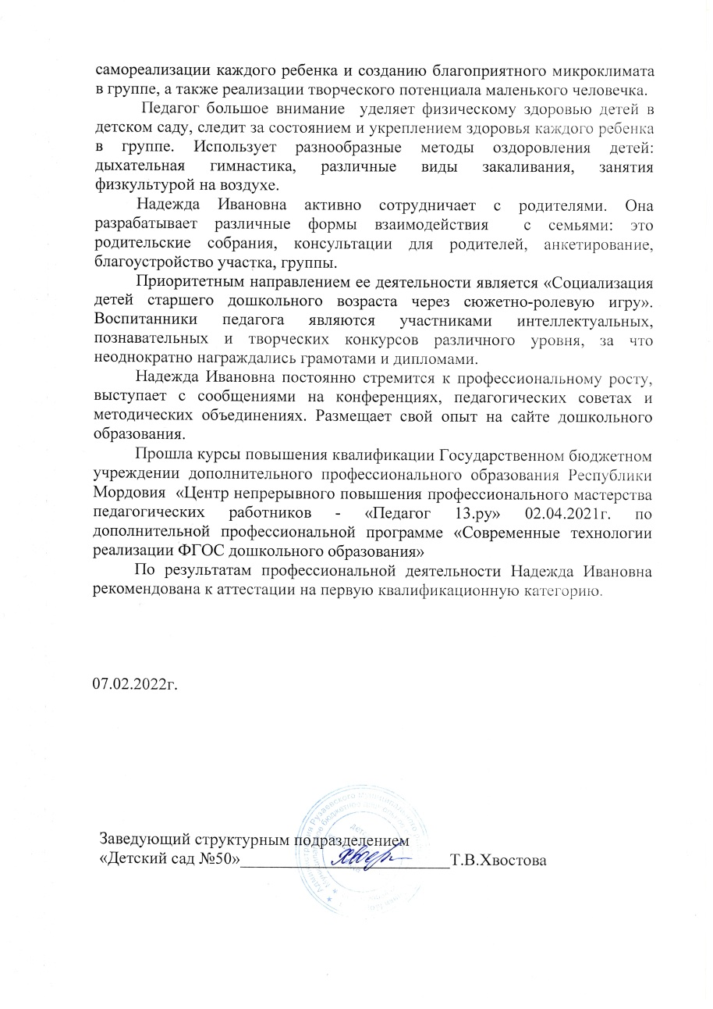
Представление

Slide 4
Обобщенный педагогический опыт
по теме:
«Социализация детей старшего дошкольного возраста через сюжетно-ролевую игру»
Меженевой Надежды Ивановны
представлен на сайте https://ds50ruz.schoolrm.ru/sveden/employees/19274/420549/

Slide 5
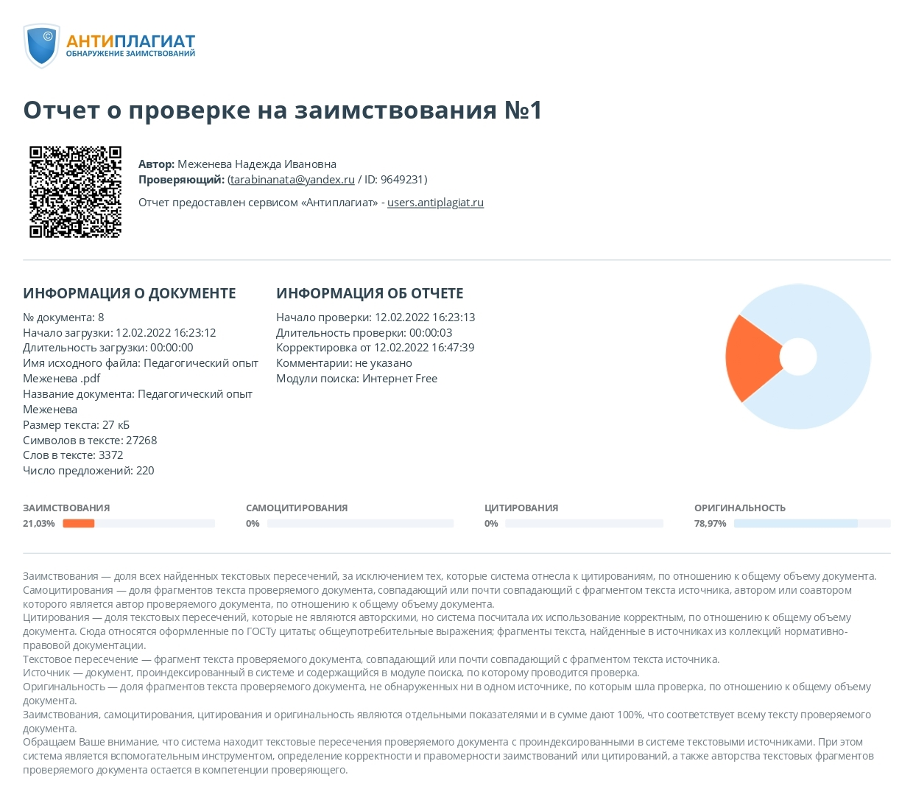
Антиплагиат

Slide 6
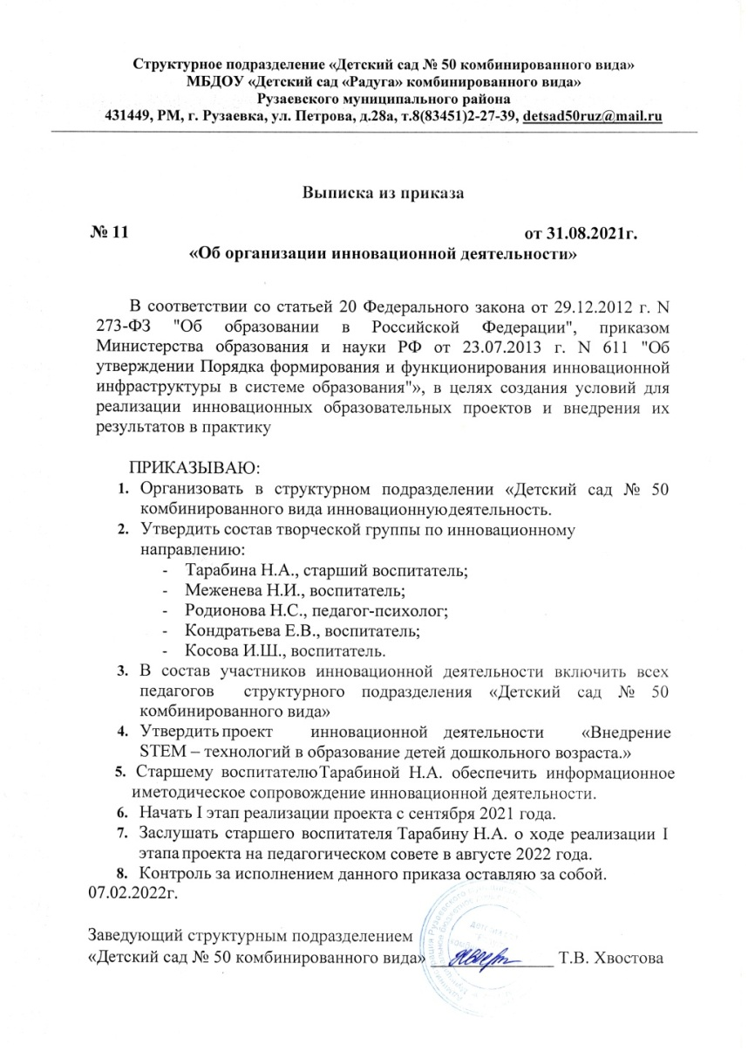
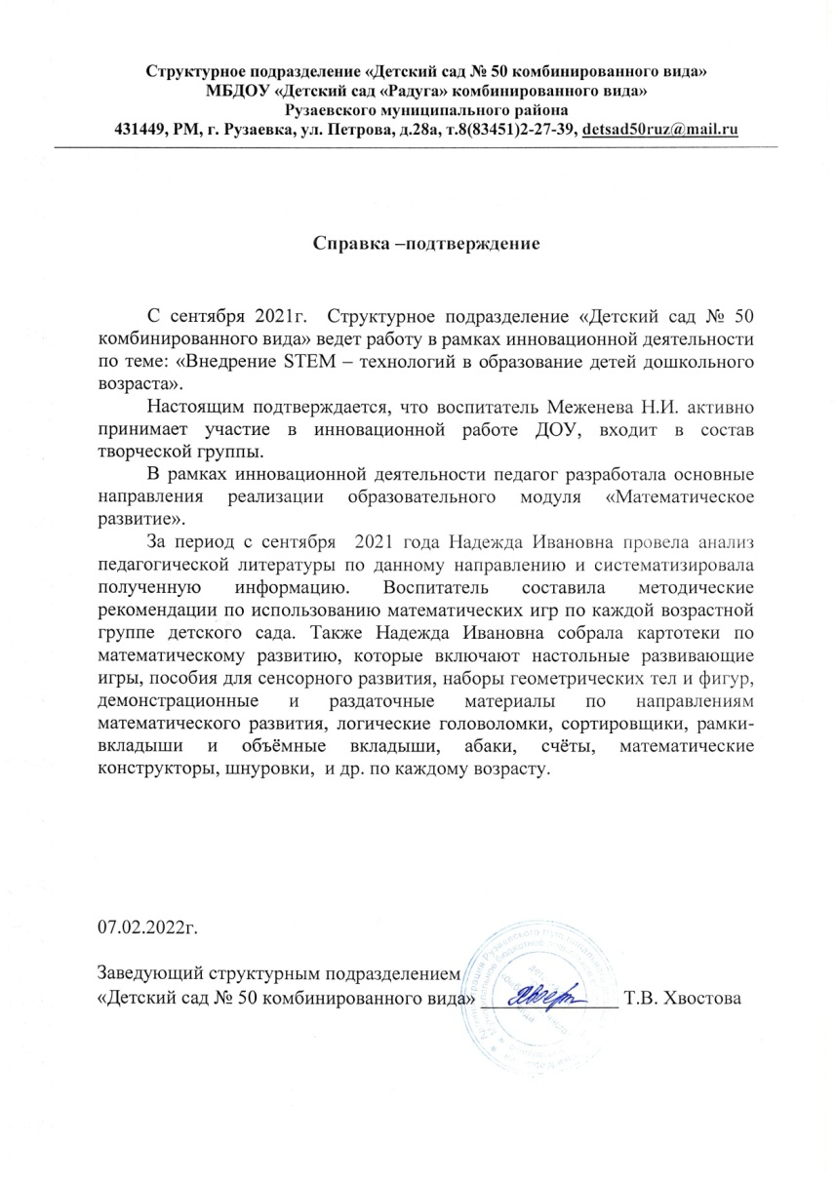
1. Участие в инновационной (экспериментальной) деятельности

Slide 7
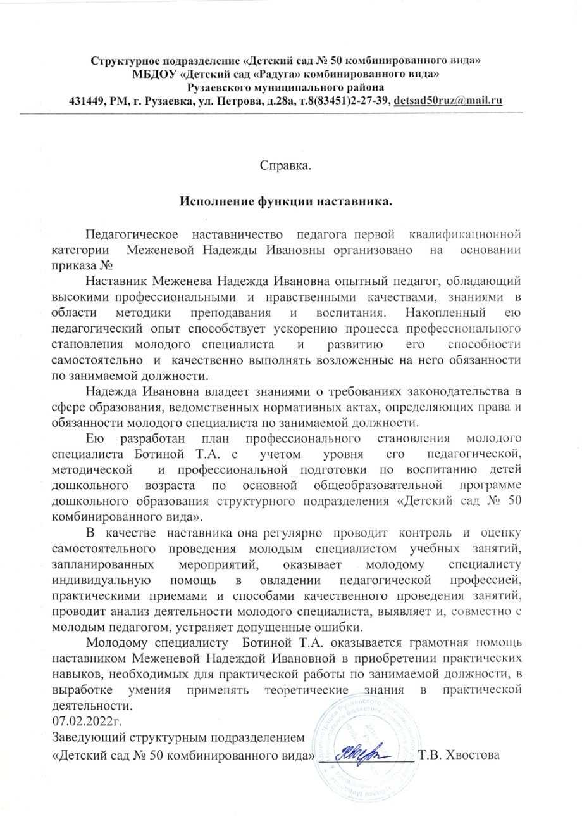
2. Наставничество

Slide 8
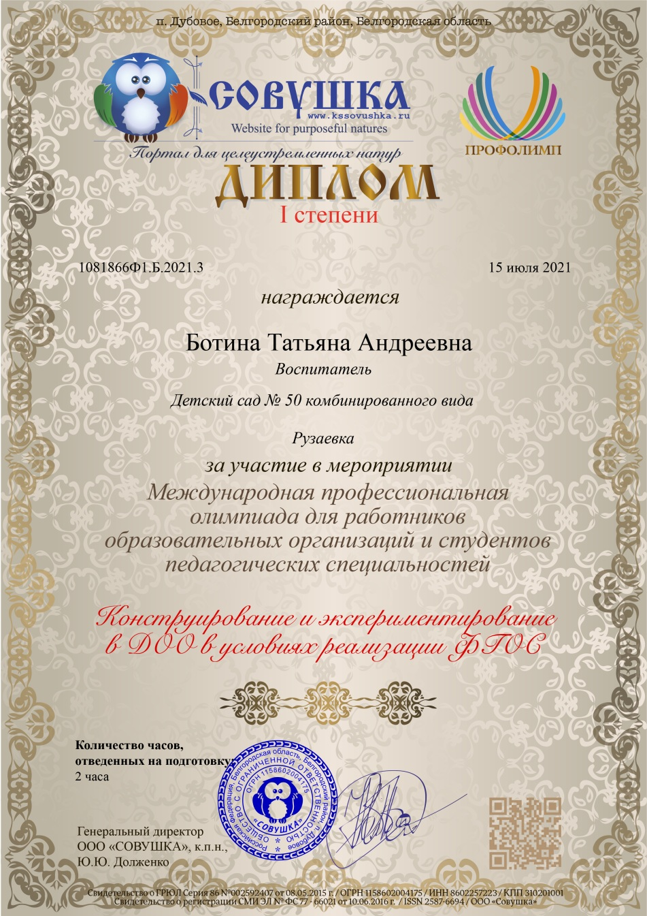

Slide 9
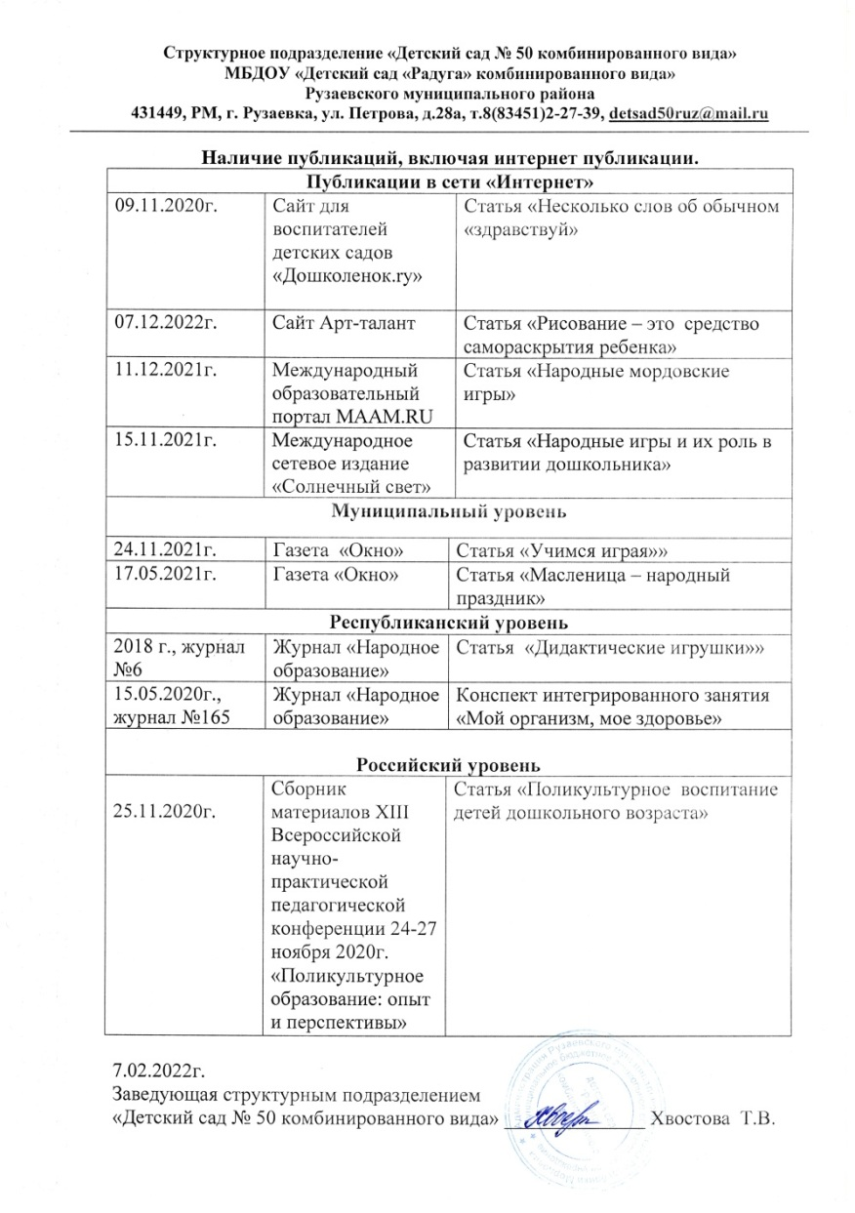
3. Наличие публикаций

Slide 10
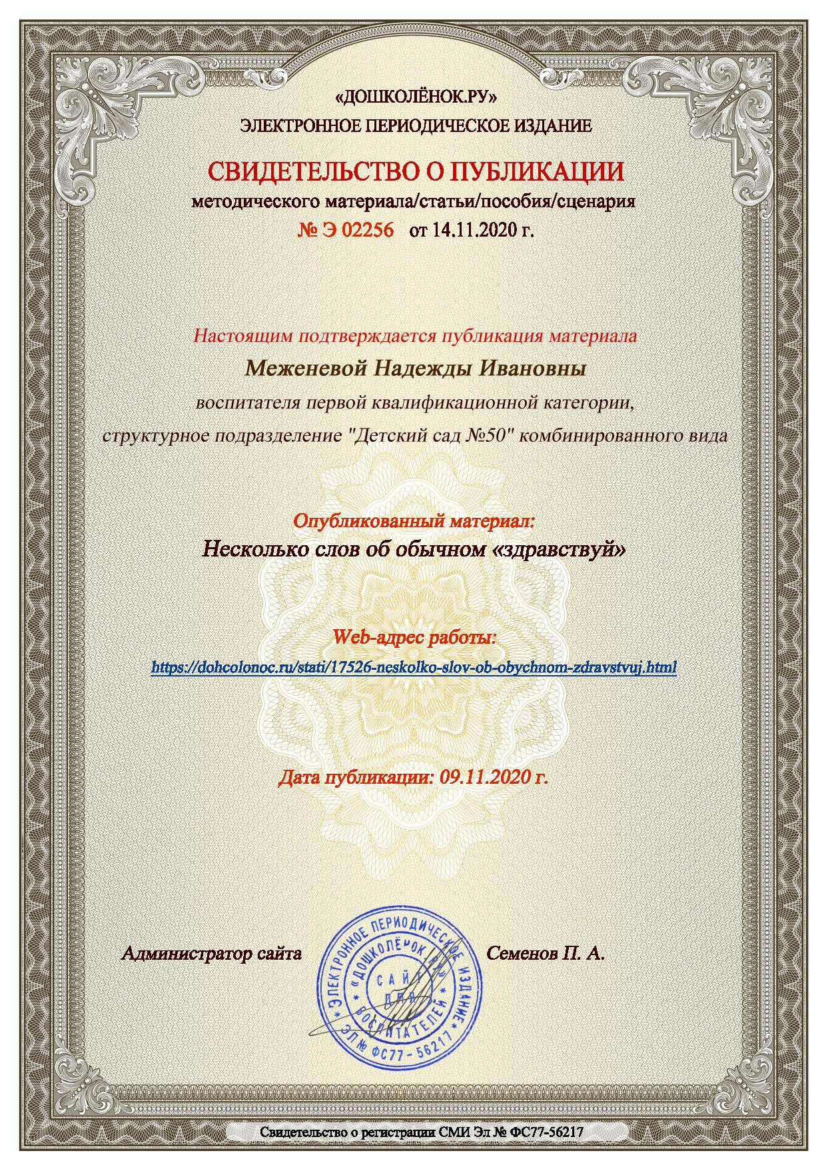
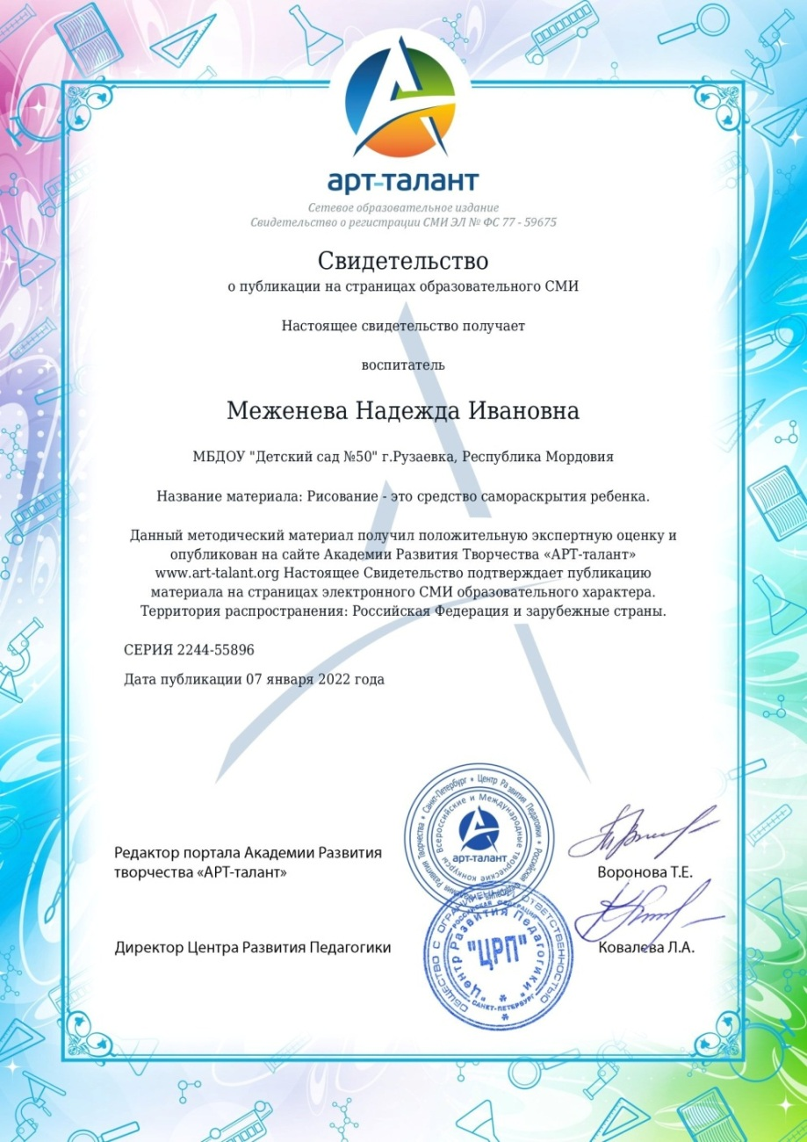

Slide 11
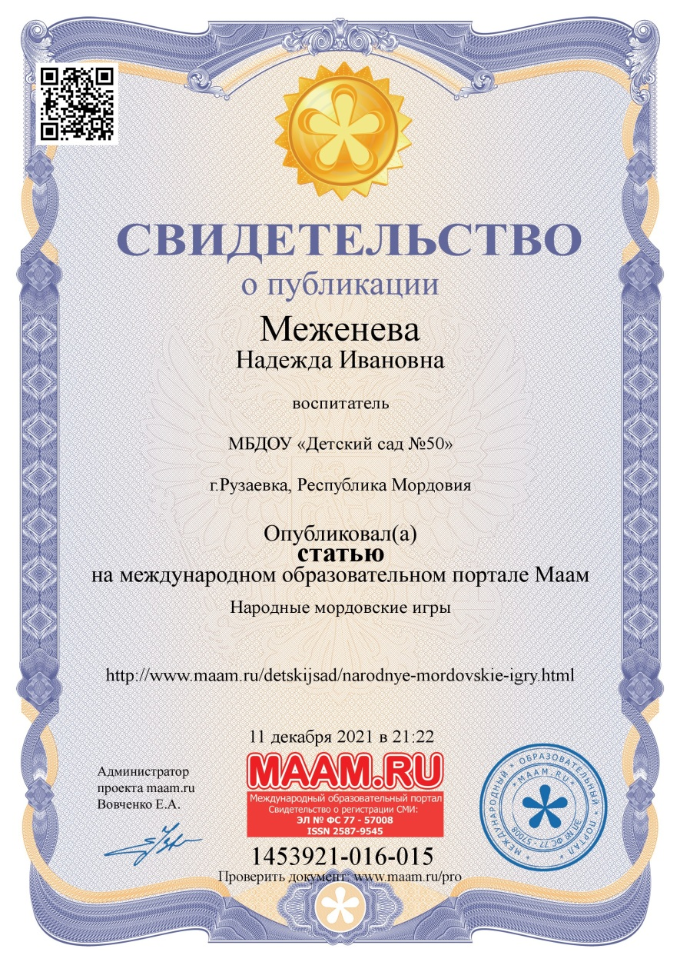

Slide 12
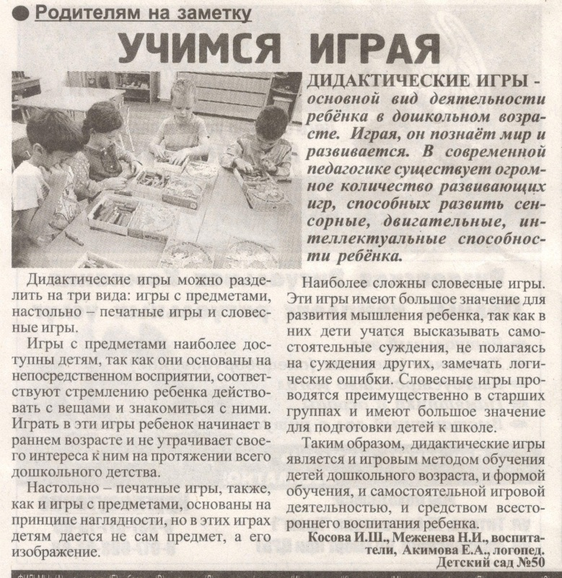
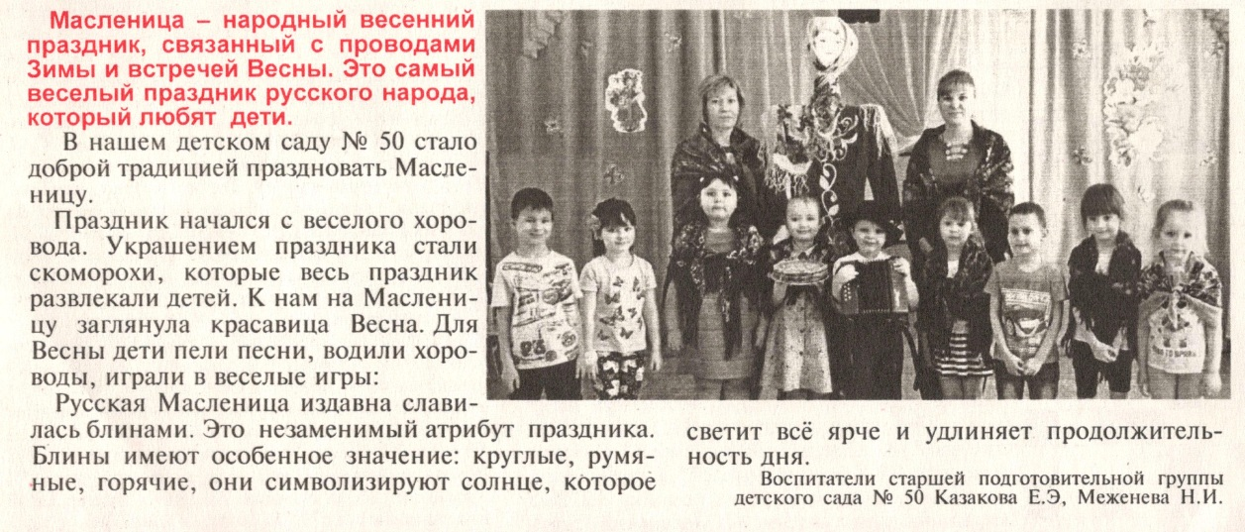
«Рузаевская газета» № 47 от
24.11.2021 г.
«Рузаевская газета»
№11 от 17.03.2021г.

Slide 13
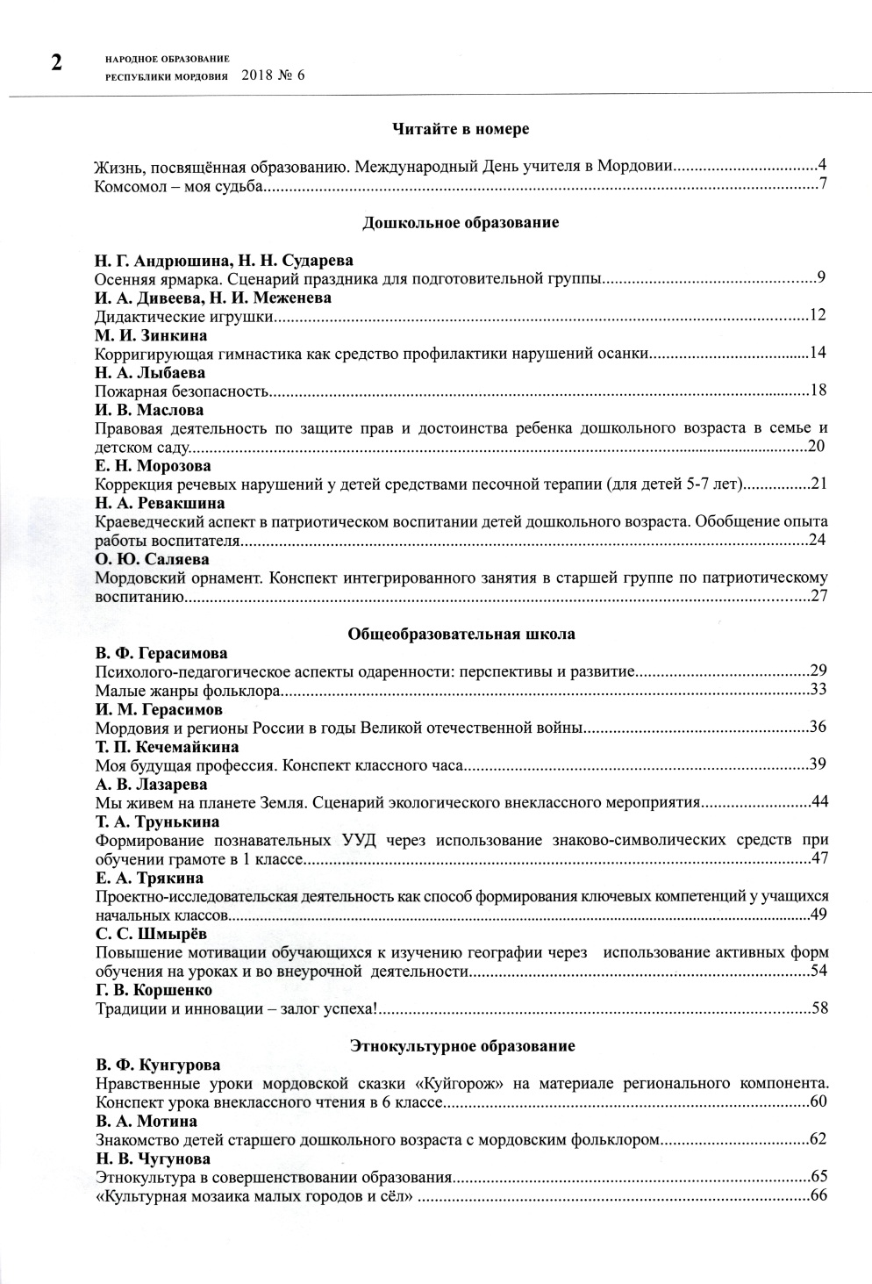

Slide 14
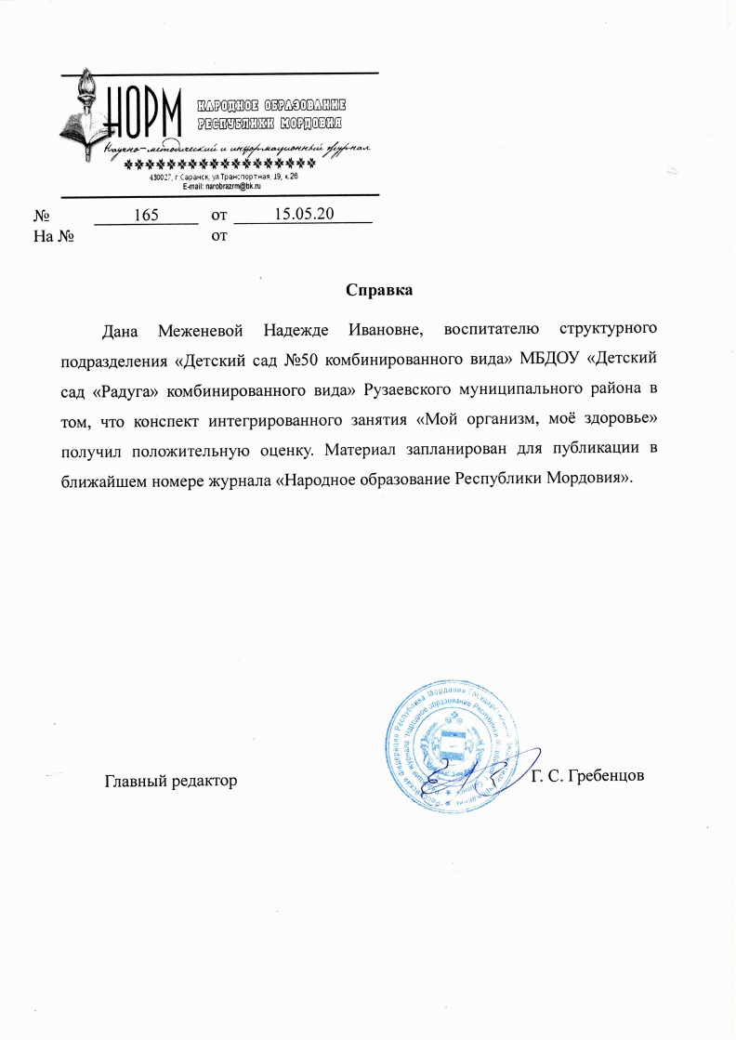

Slide 15
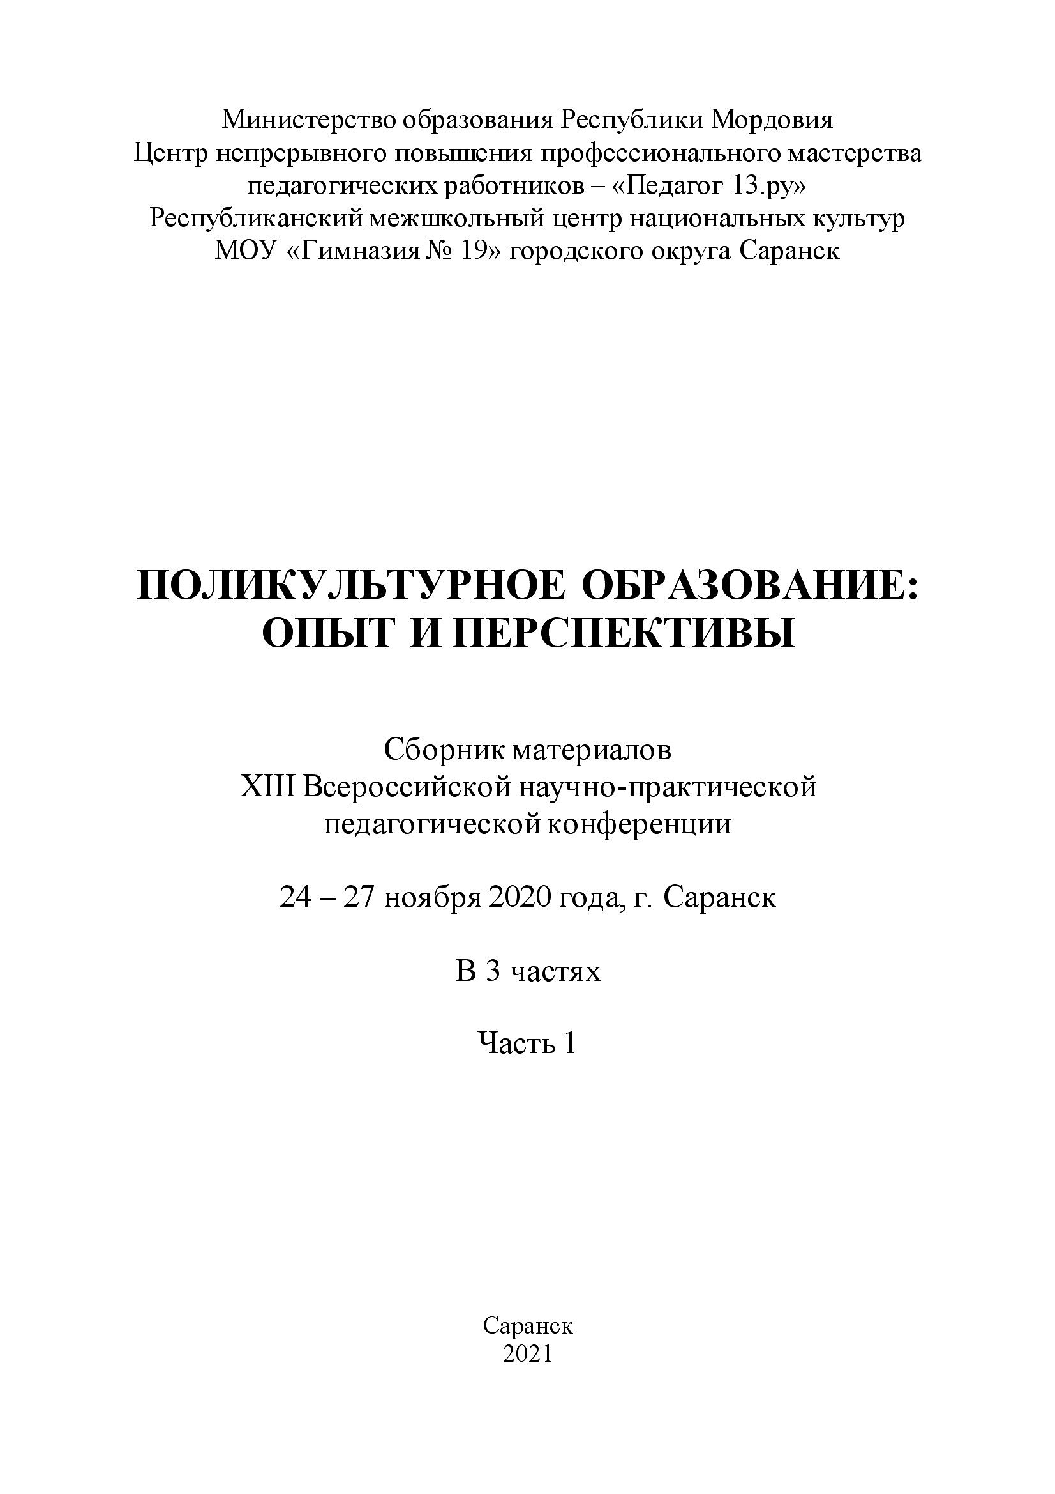
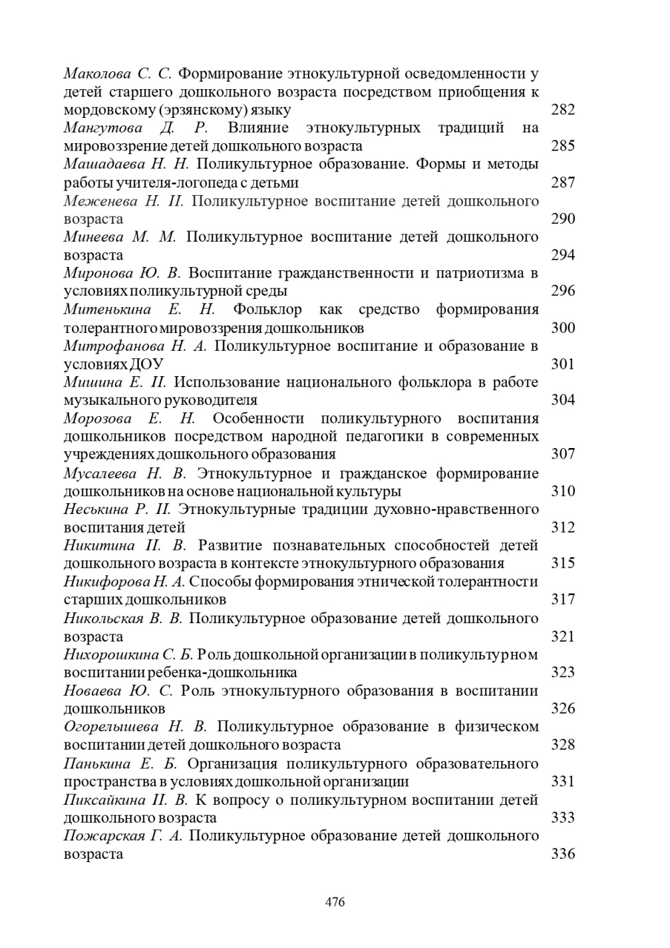

Slide 16
4. Результаты участия воспитанников в
конкурсах;
выставках;
турнирах;
соревнованиях;
акциях;
фестивалях

Slide 17
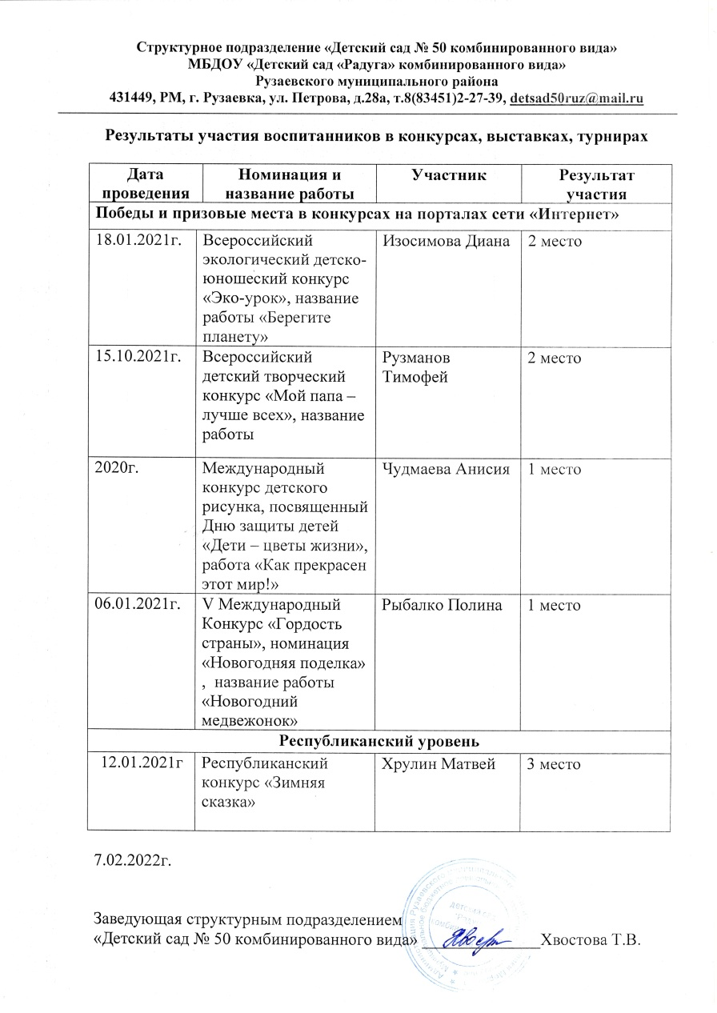

Slide 18
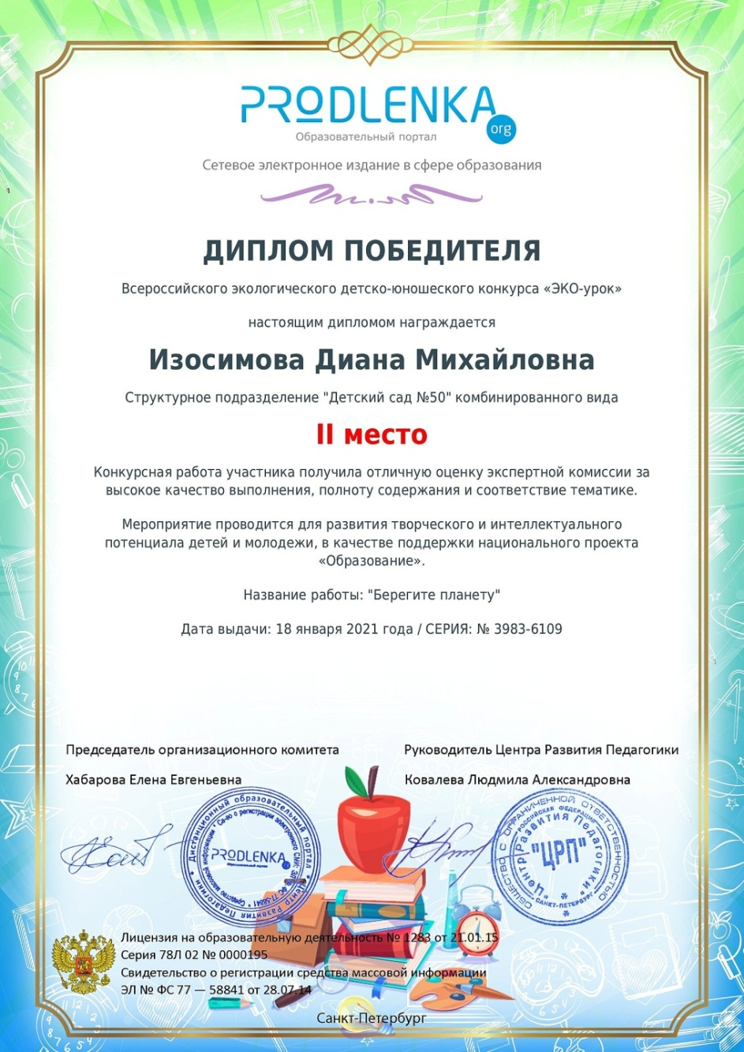

Slide 20
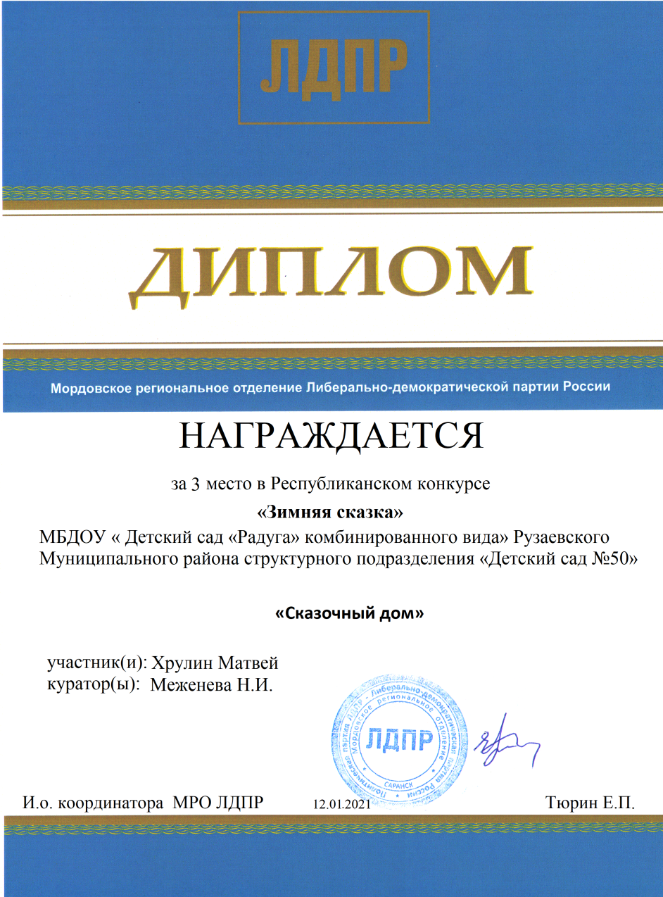

Slide 21
5. Наличие авторских программ, методических пособий

Slide 22
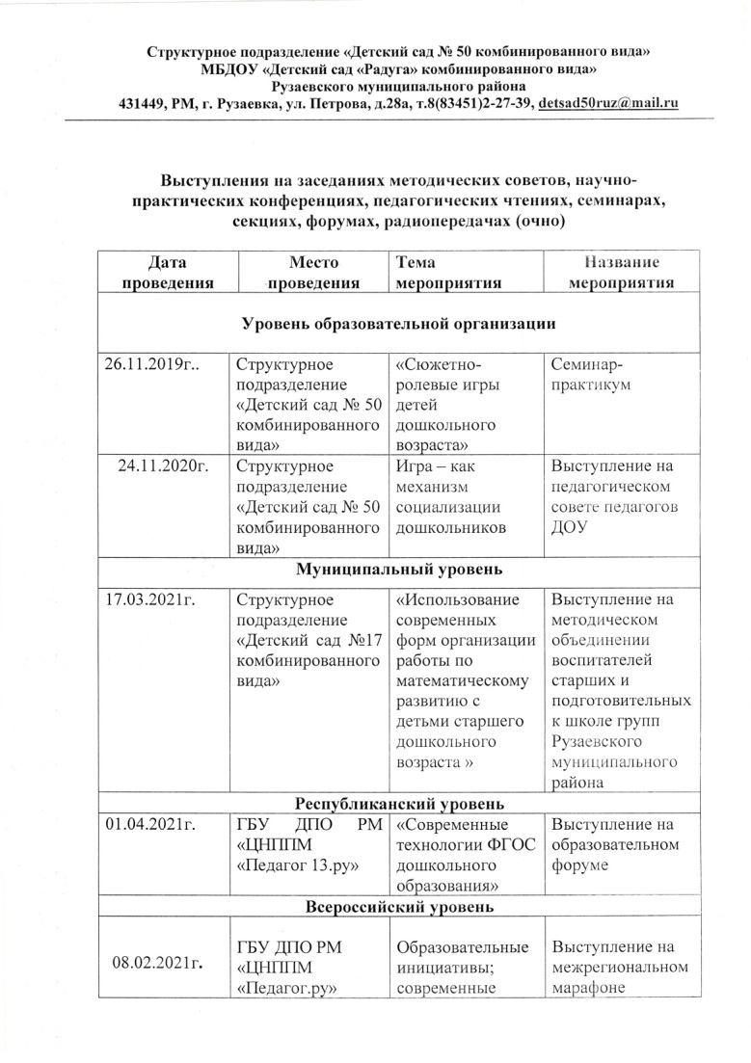
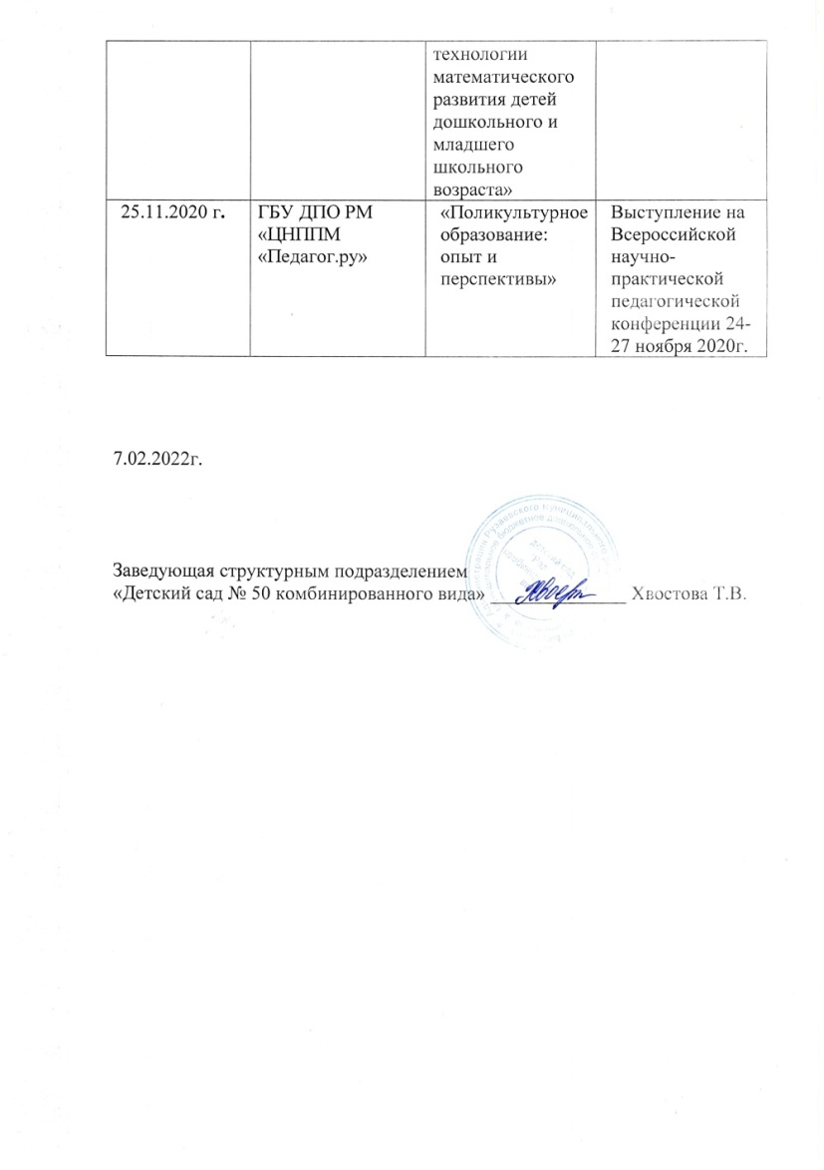
6. Выступления на заседаниях методических советов,
научно- практических конференциях, педагогических чтениях, семинарах, секциях, форумах, радиопередачах (очно)

Slide 23
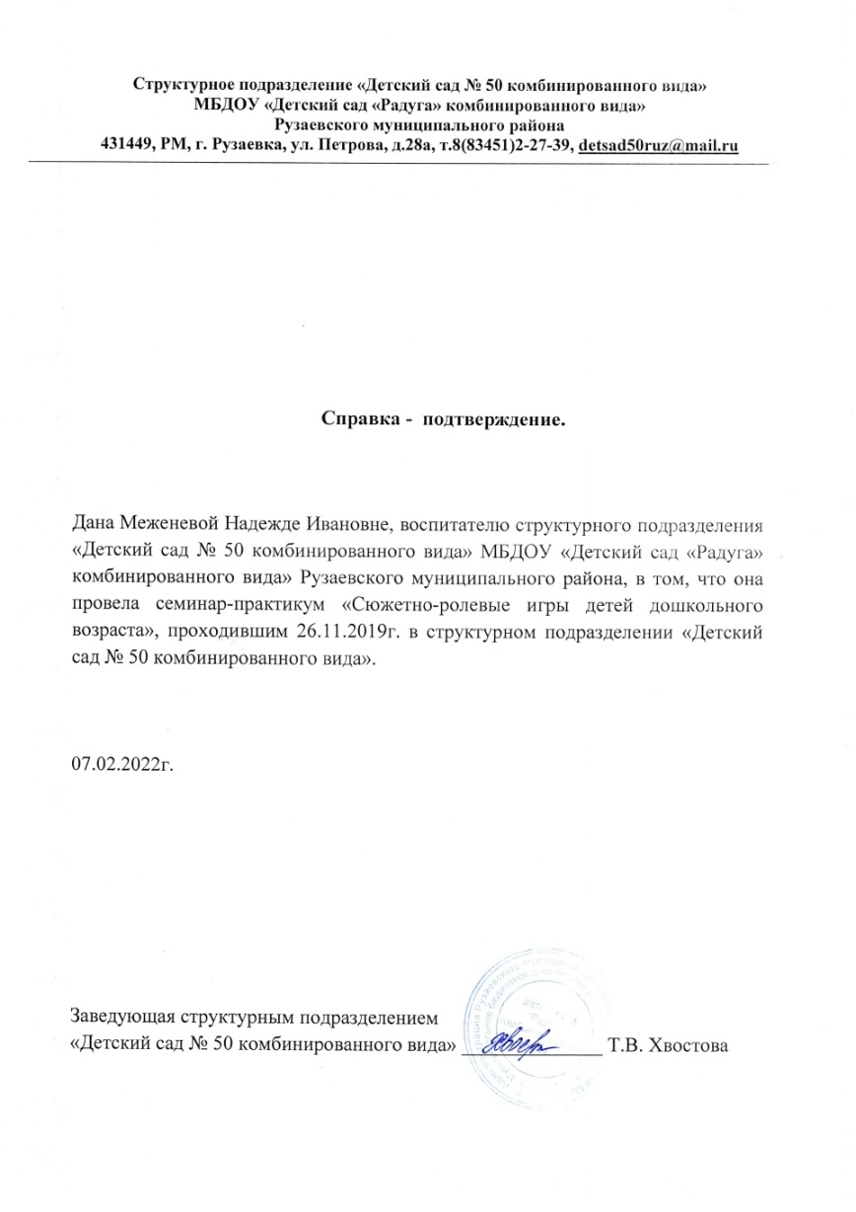
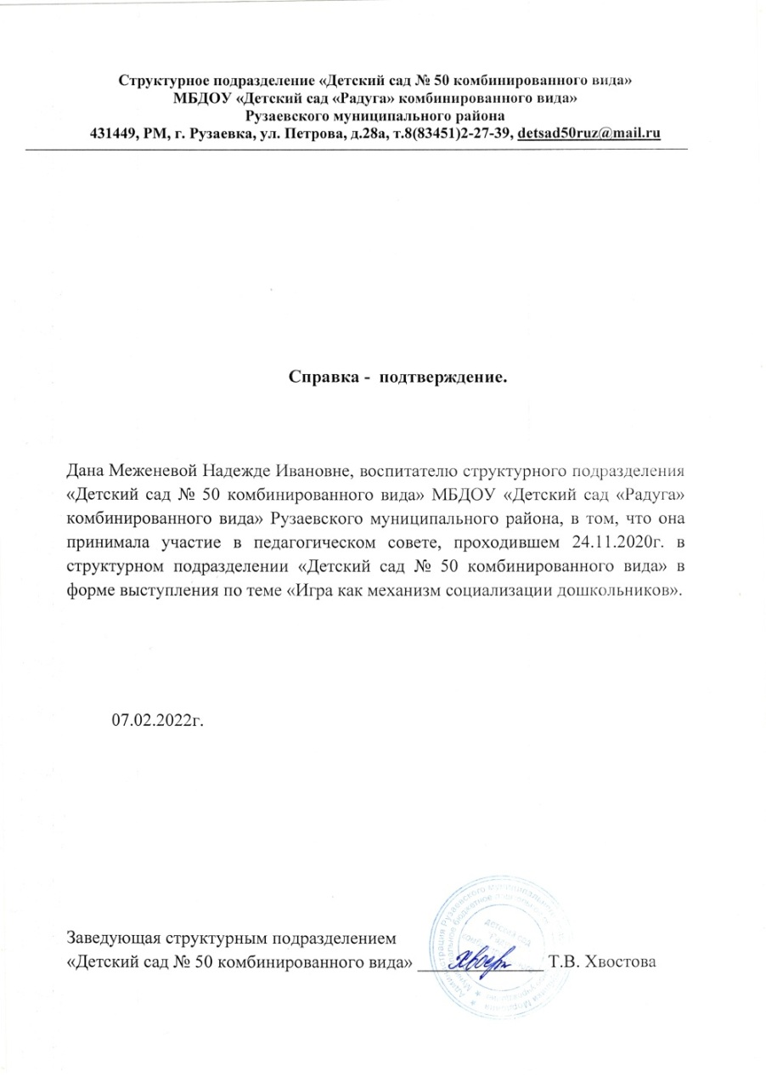

Slide 25
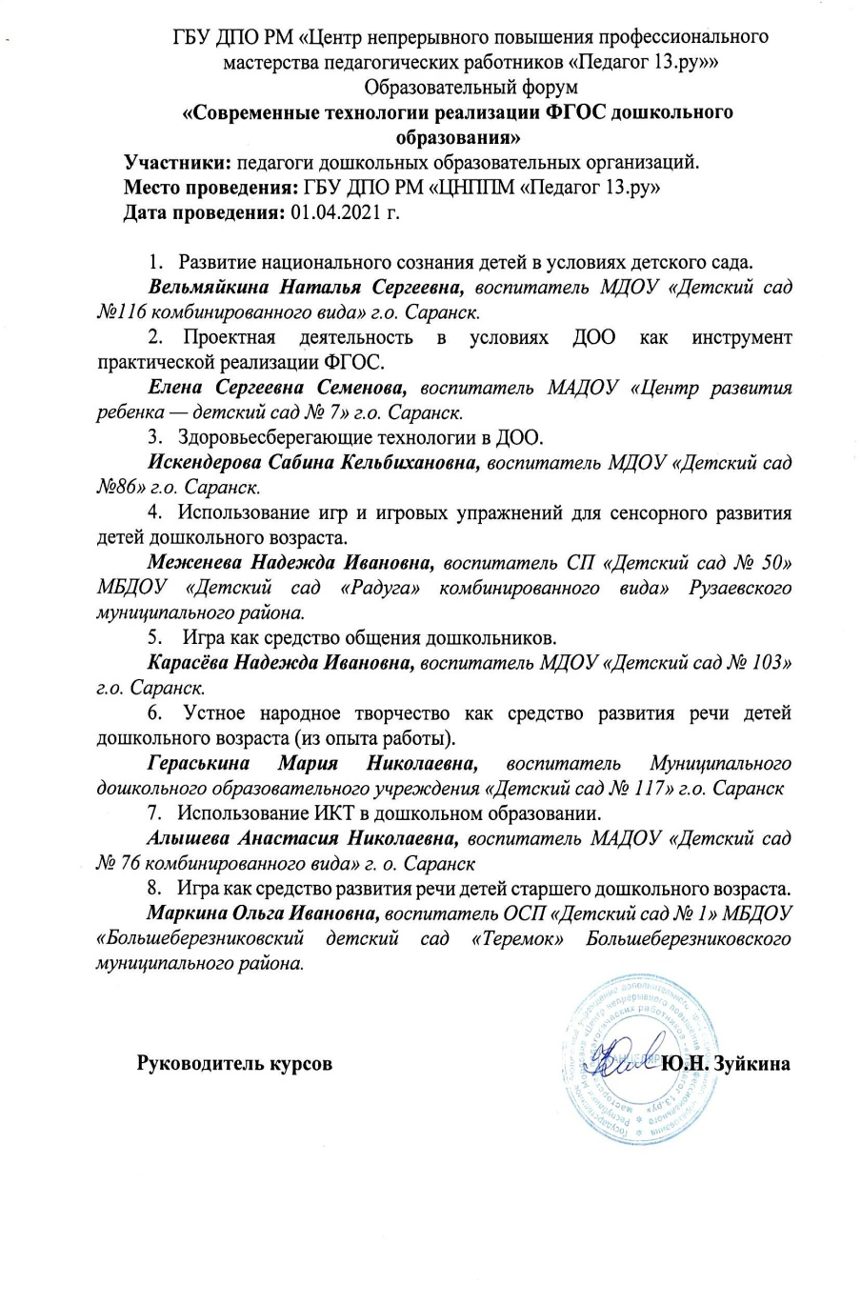

Slide 27
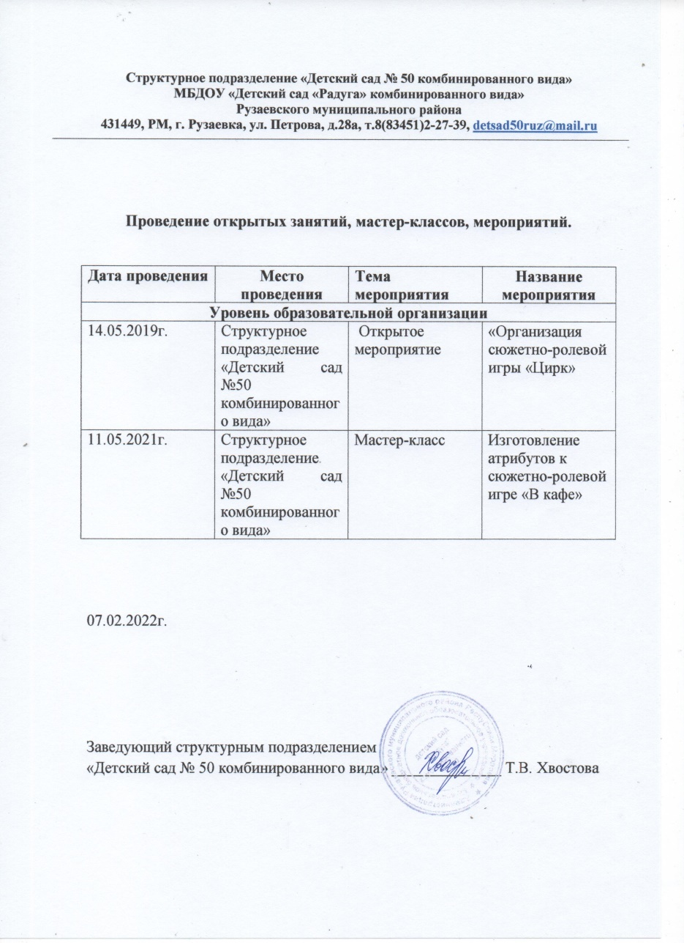
7. Проведение открытых занятий, мастер- классов, мероприятий

Slide 28
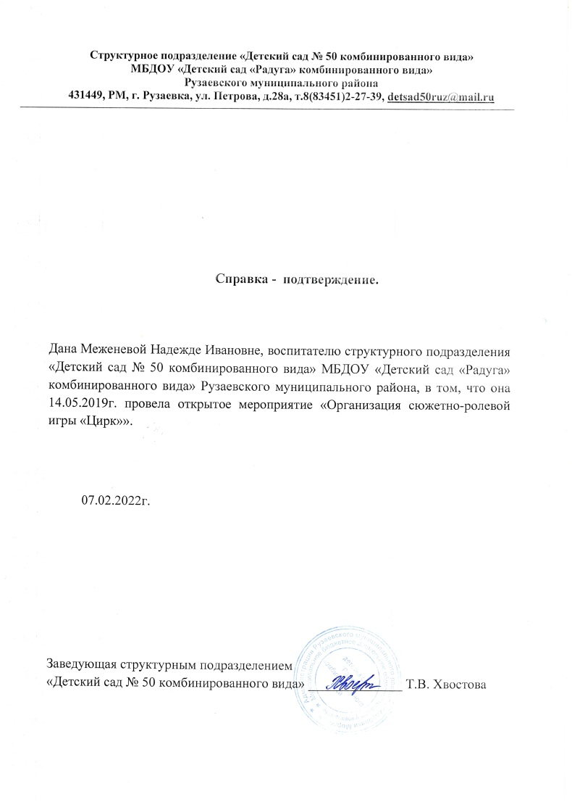
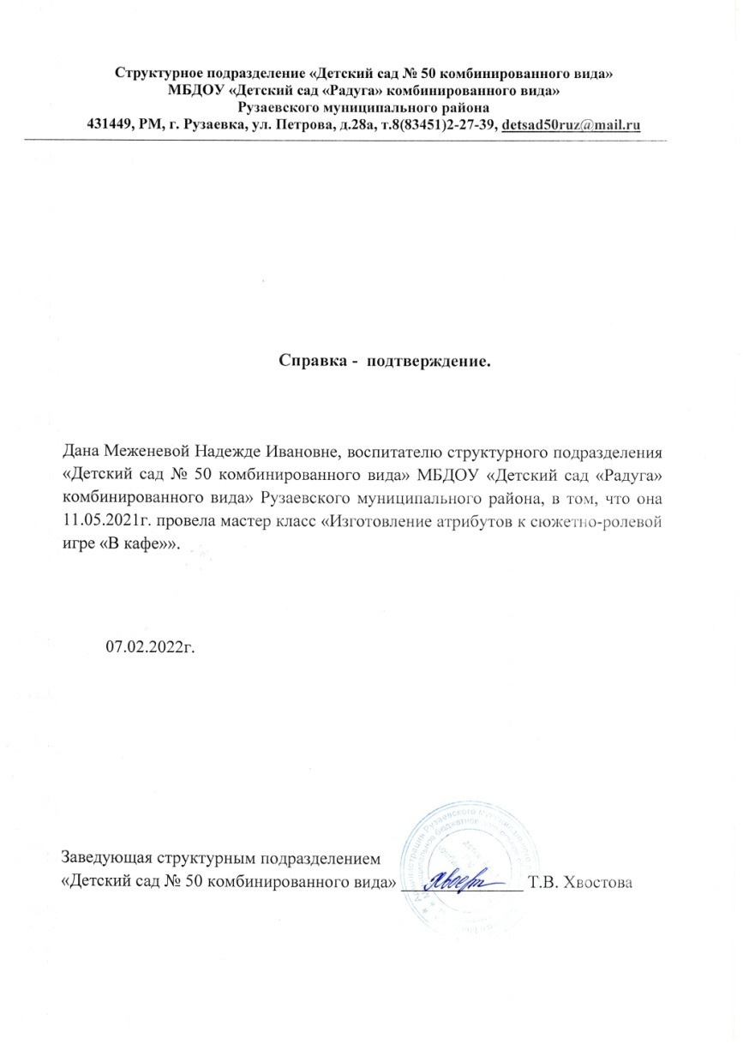

Slide 29
8. Экспертная деятельность

Slide 30
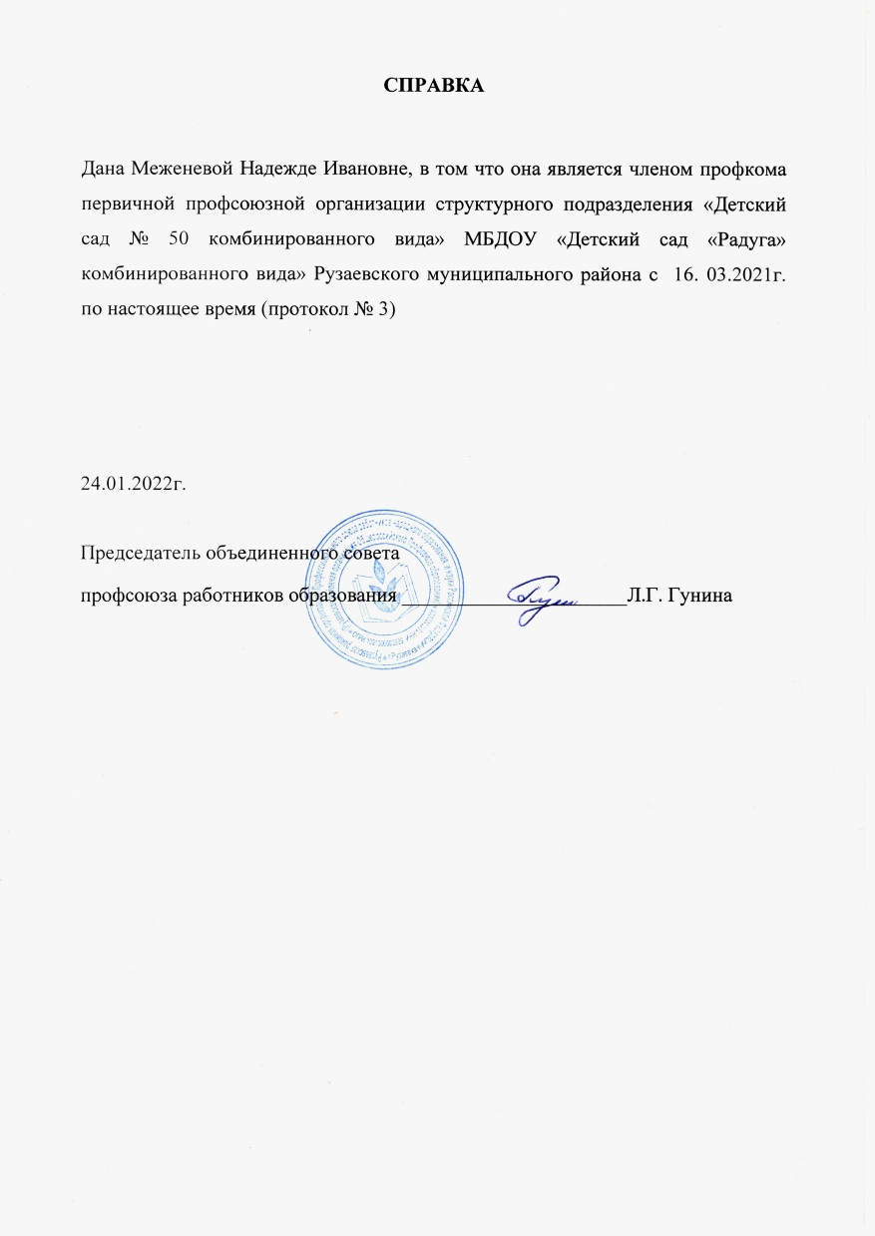
9. Общественно-педагогическая активность педагога:
участие в комиссиях, педагогических сообществах,
в жюри конкурсов

Slide 31
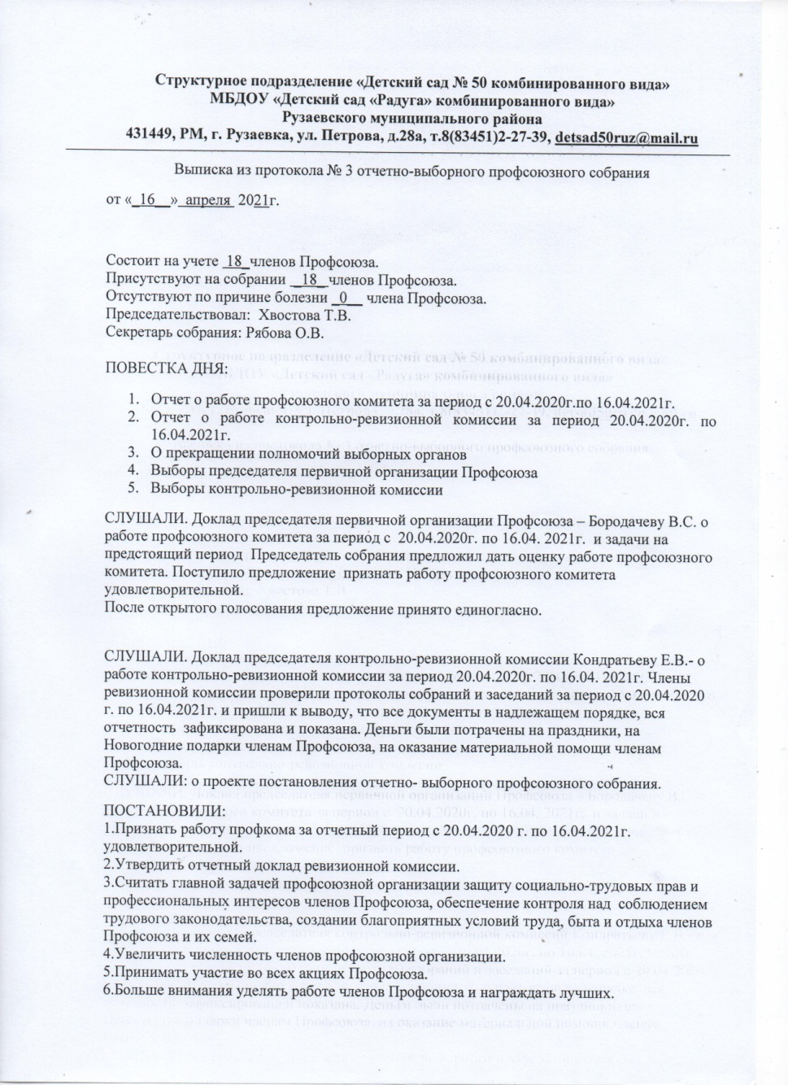
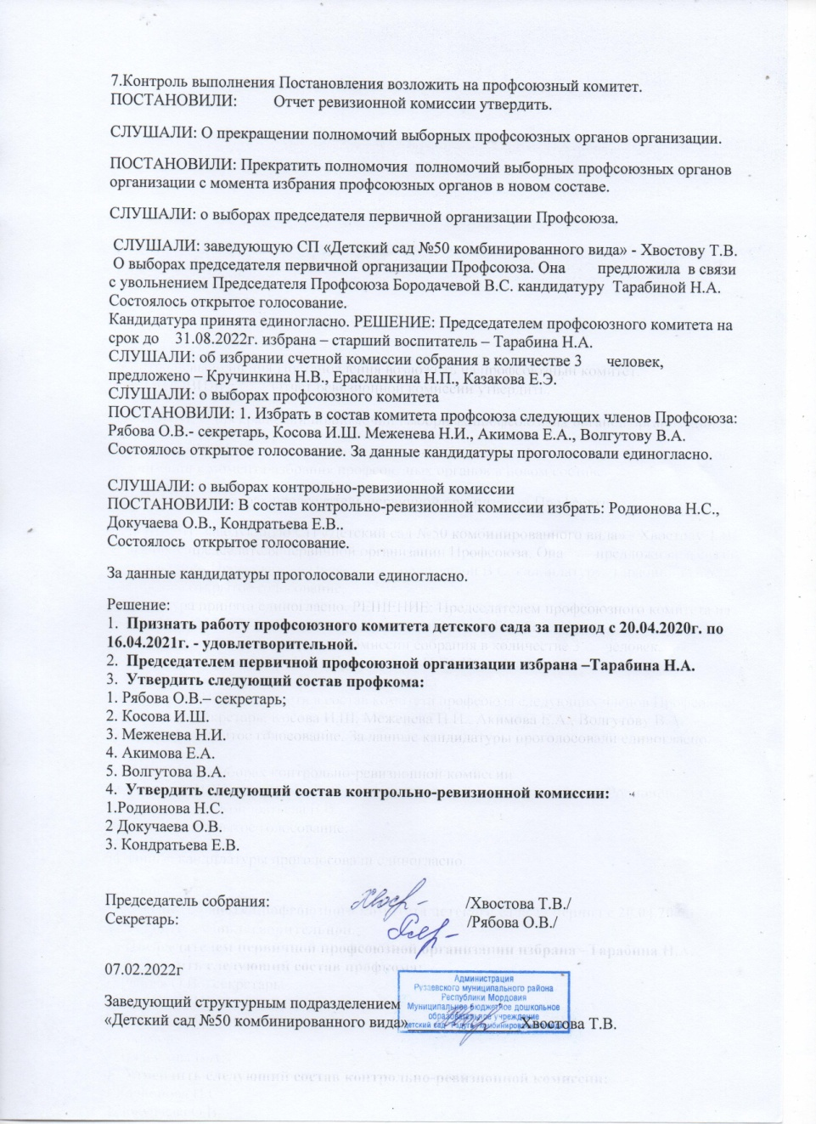

Slide 32
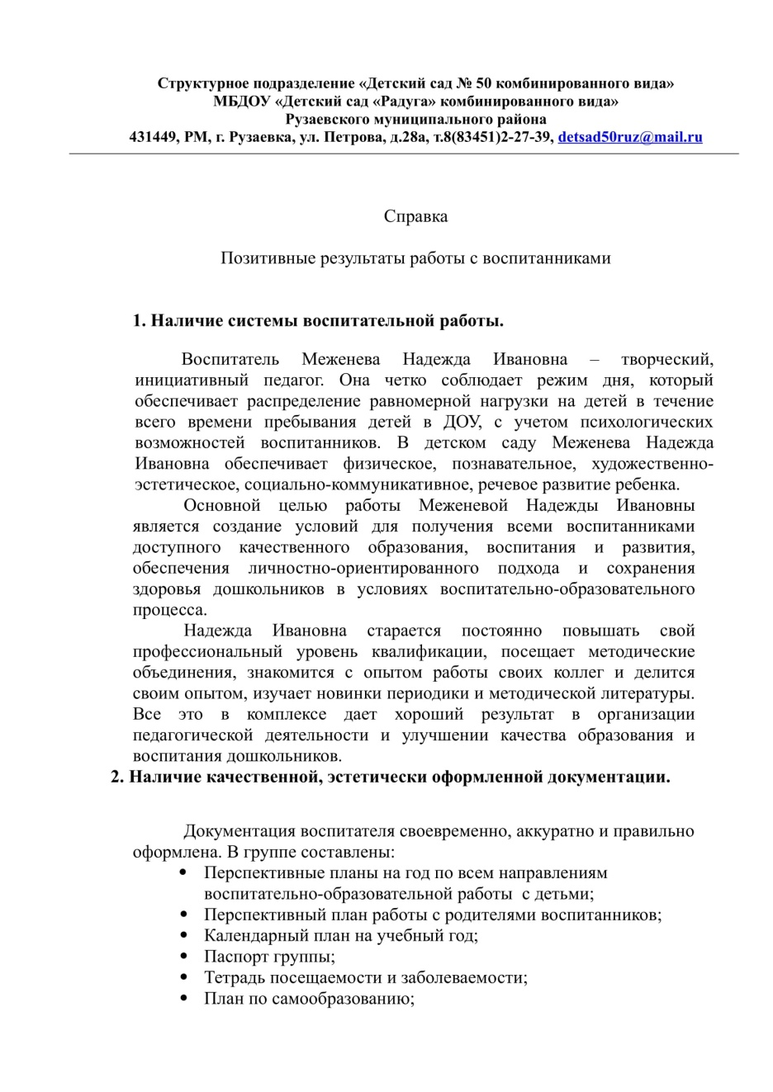
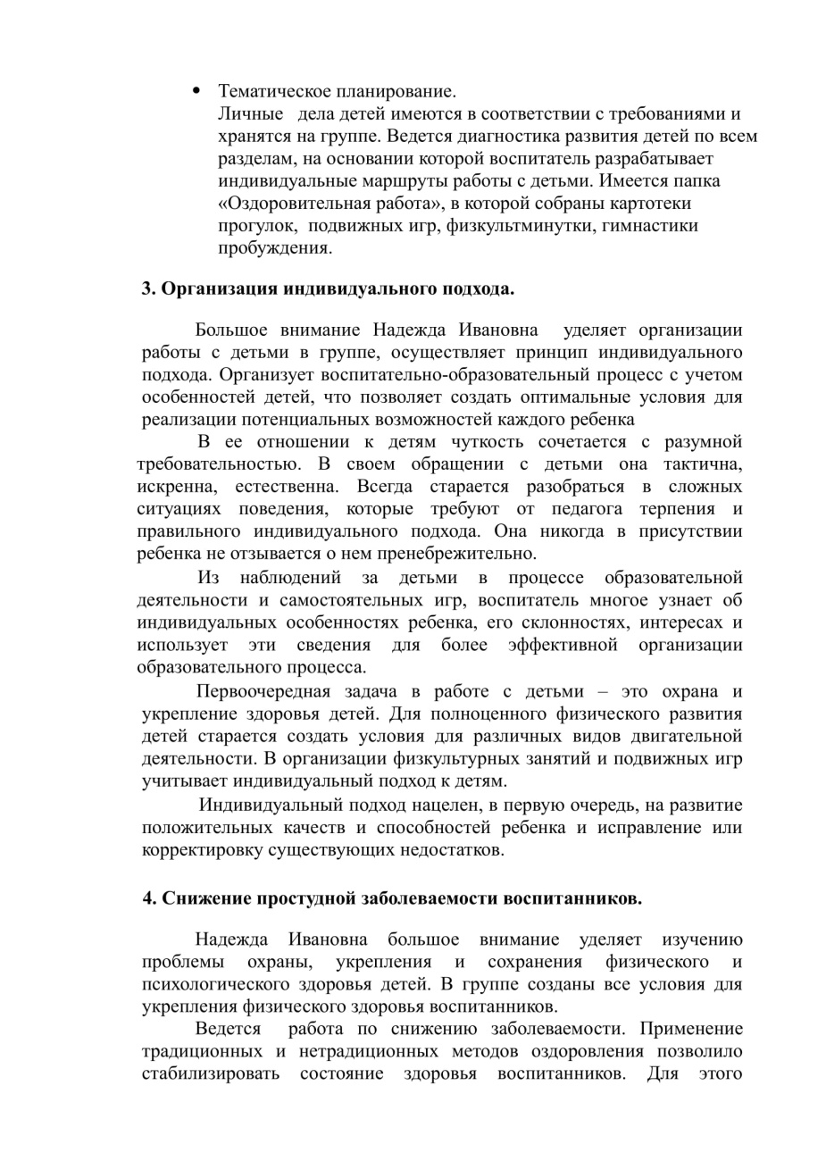
10. Позитивные результаты работы с воспитанниками

Slide 33
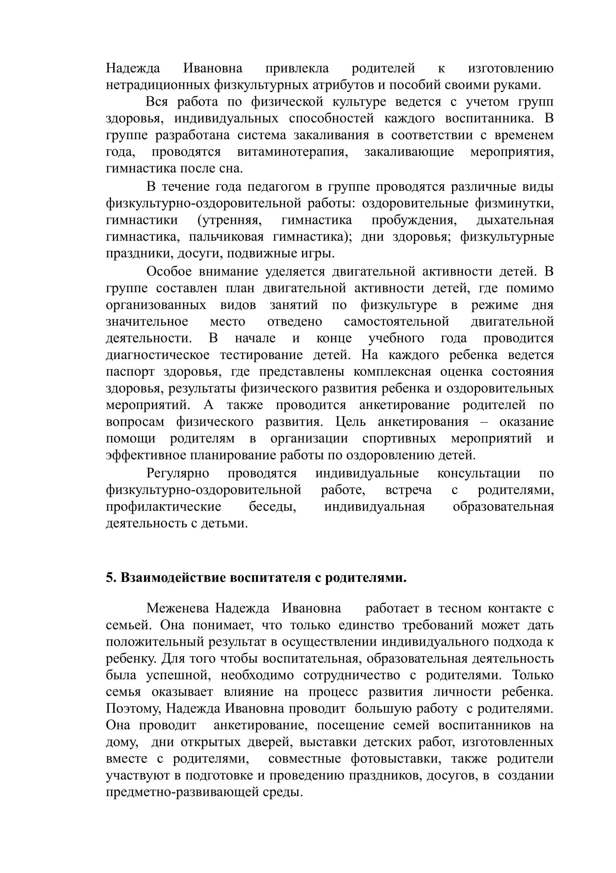
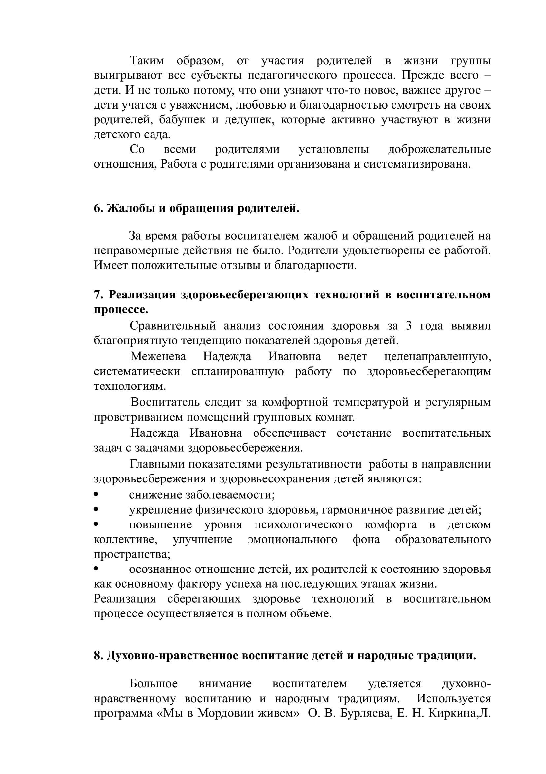

Slide 34
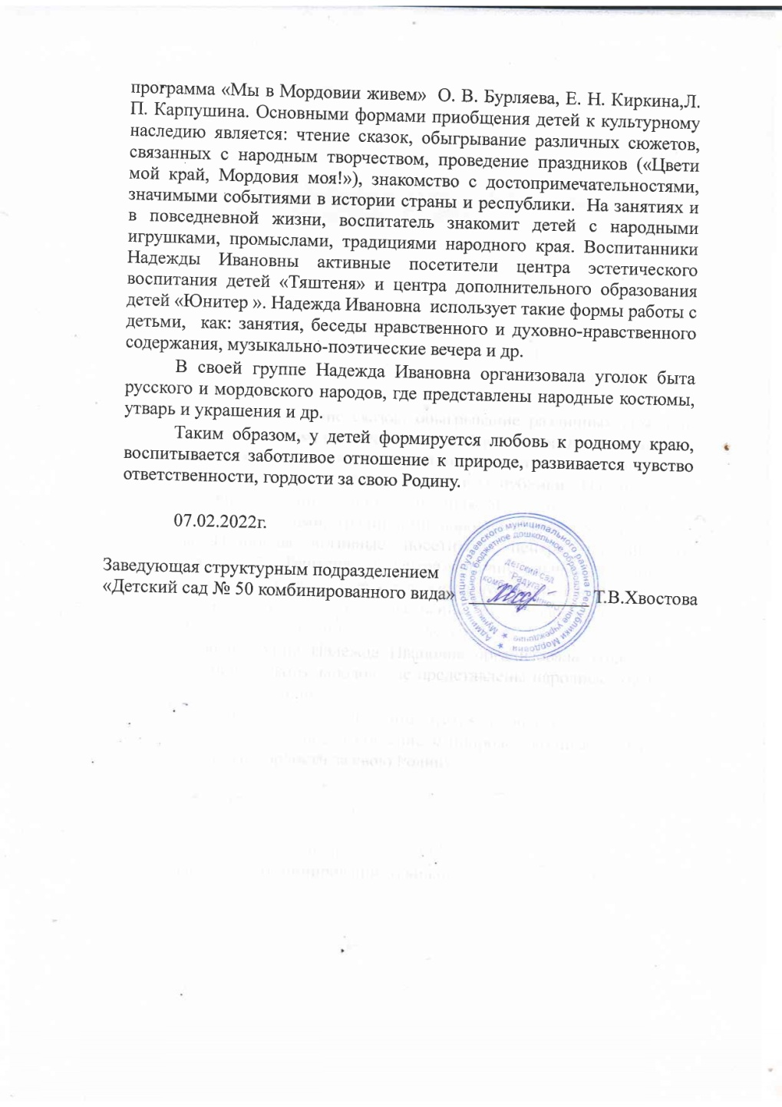

Slide 35
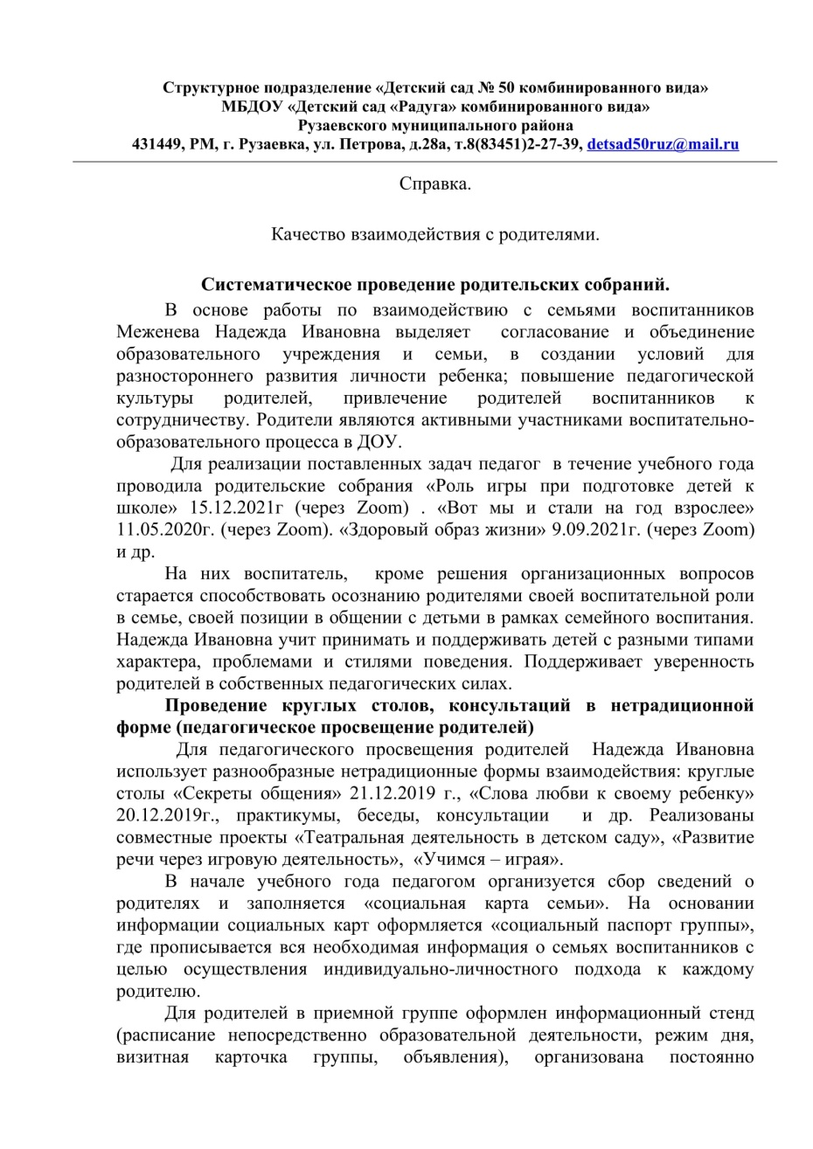
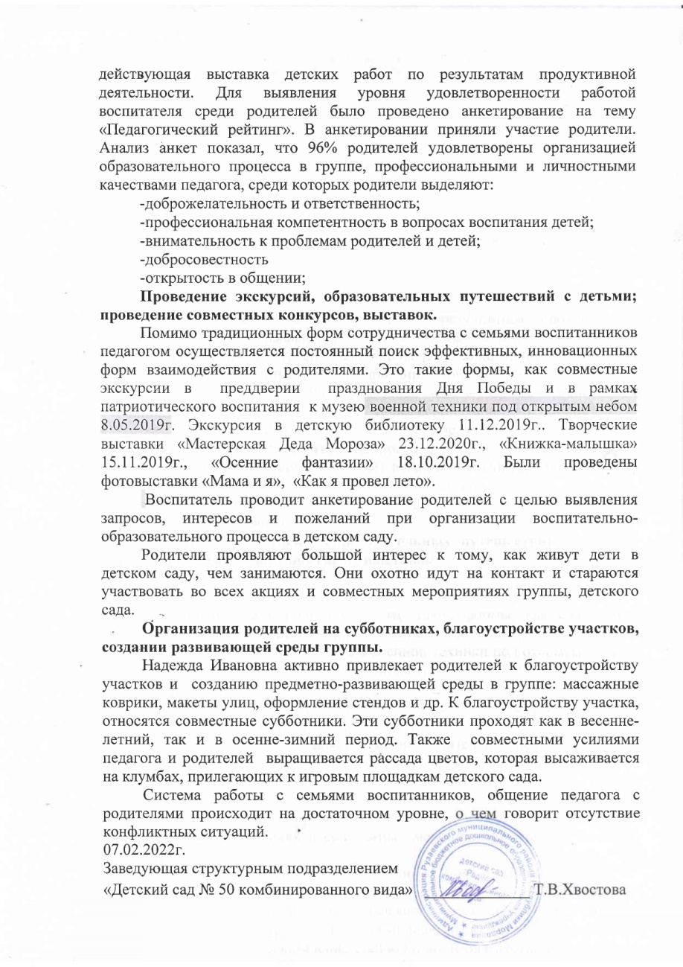
11. Качество взаимодействия с родителями

Slide 36
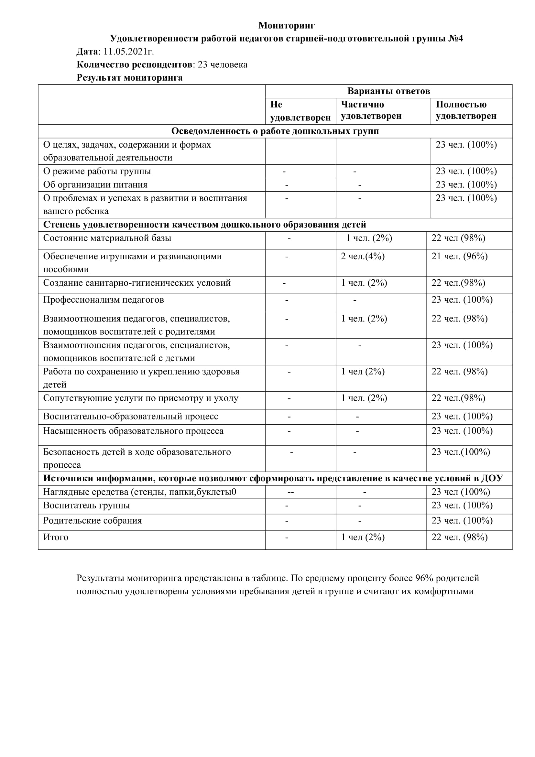

Slide 37
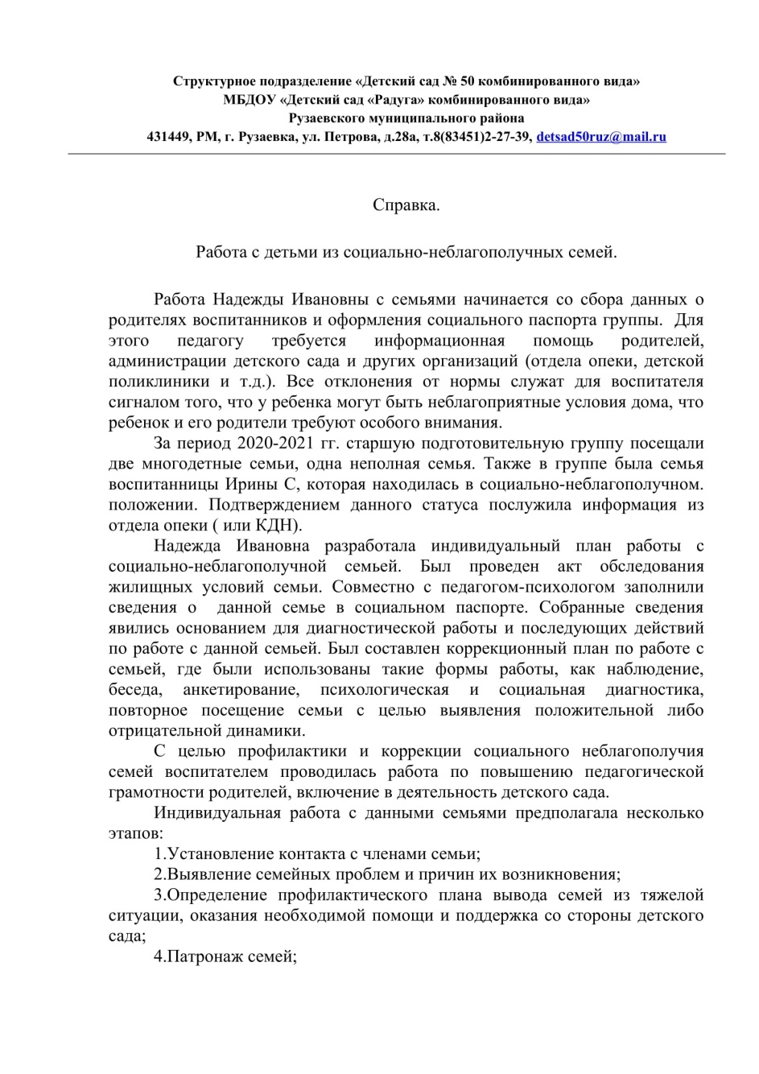
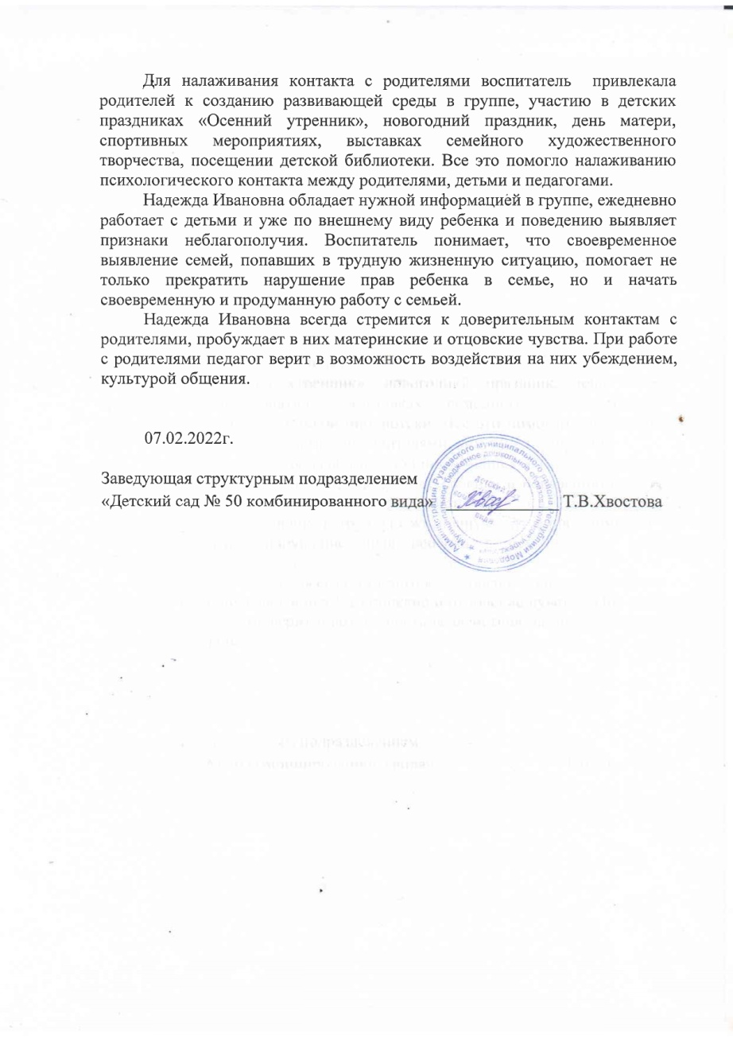
12. Работа с детьми из социально-неблагополучных семей

Slide 38
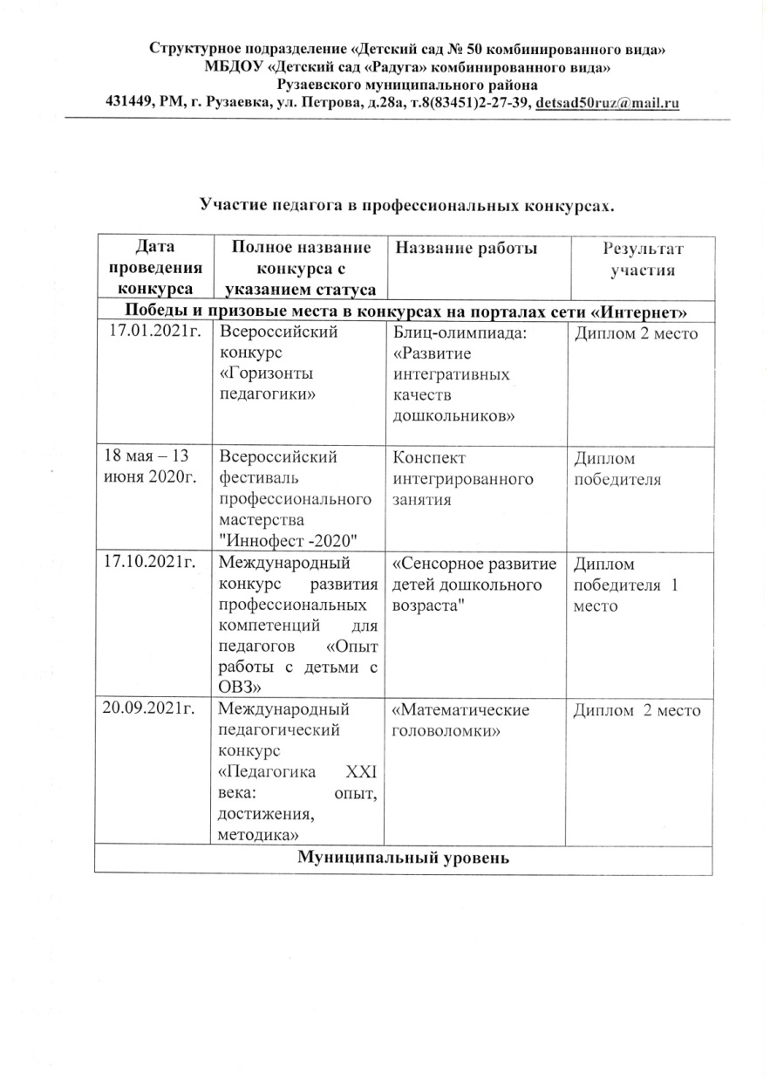
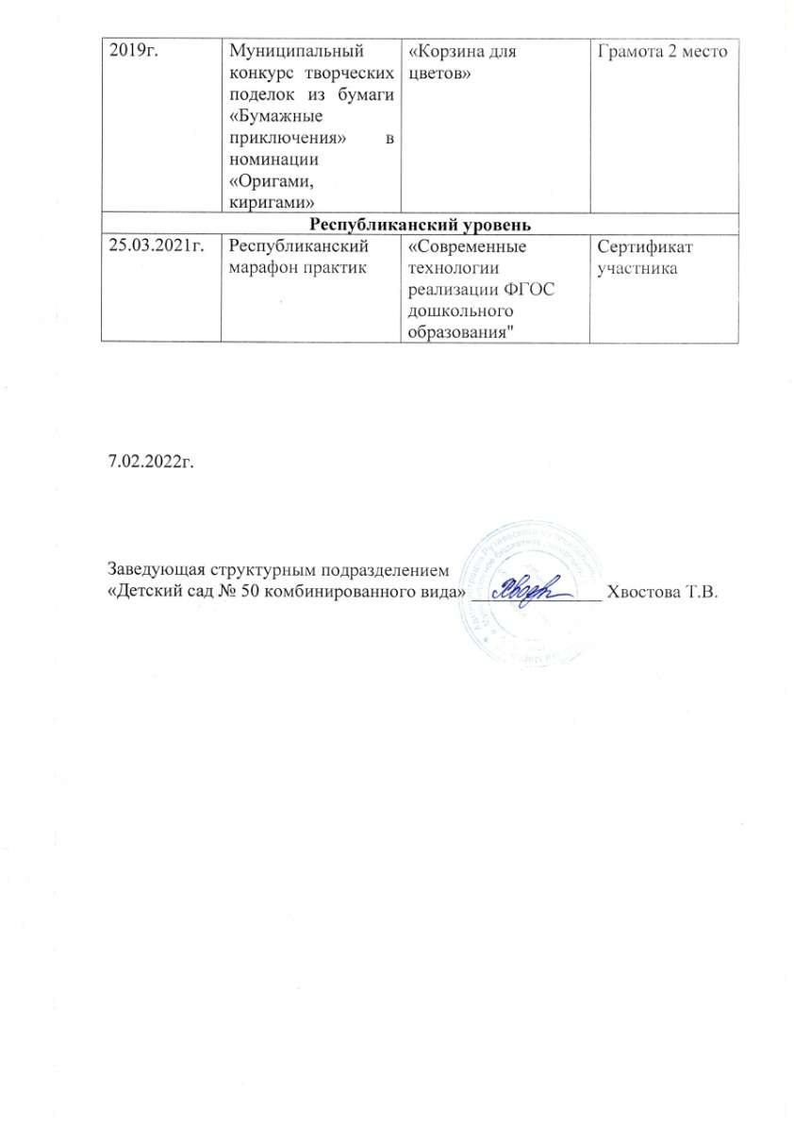
13. Участие педагога в профессиональных конкурсах

Slide 39
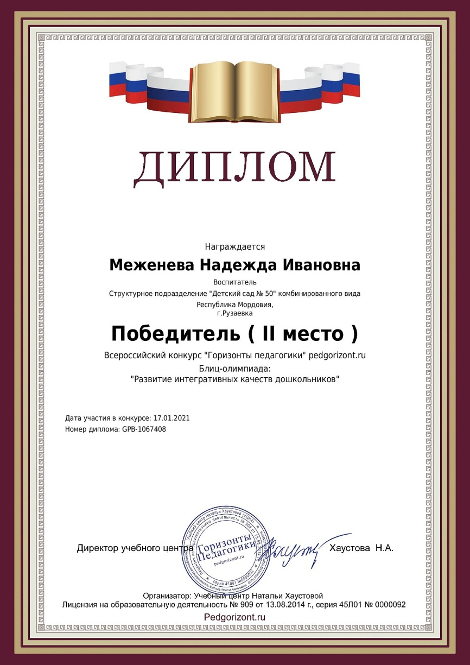
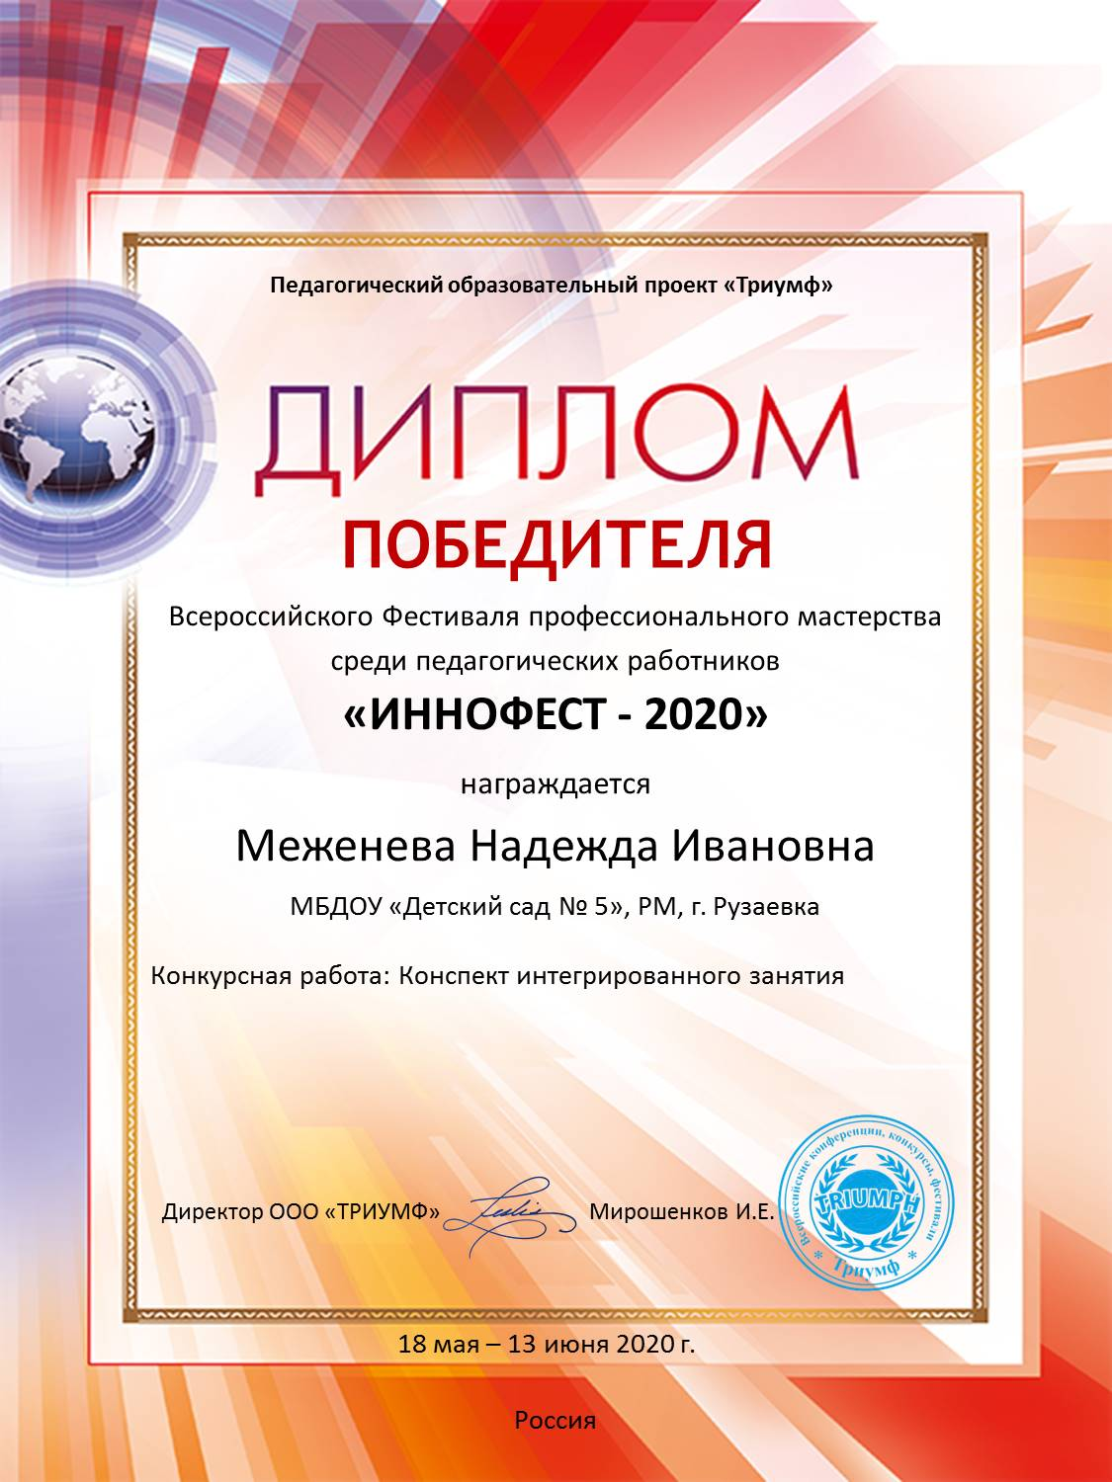

Slide 40
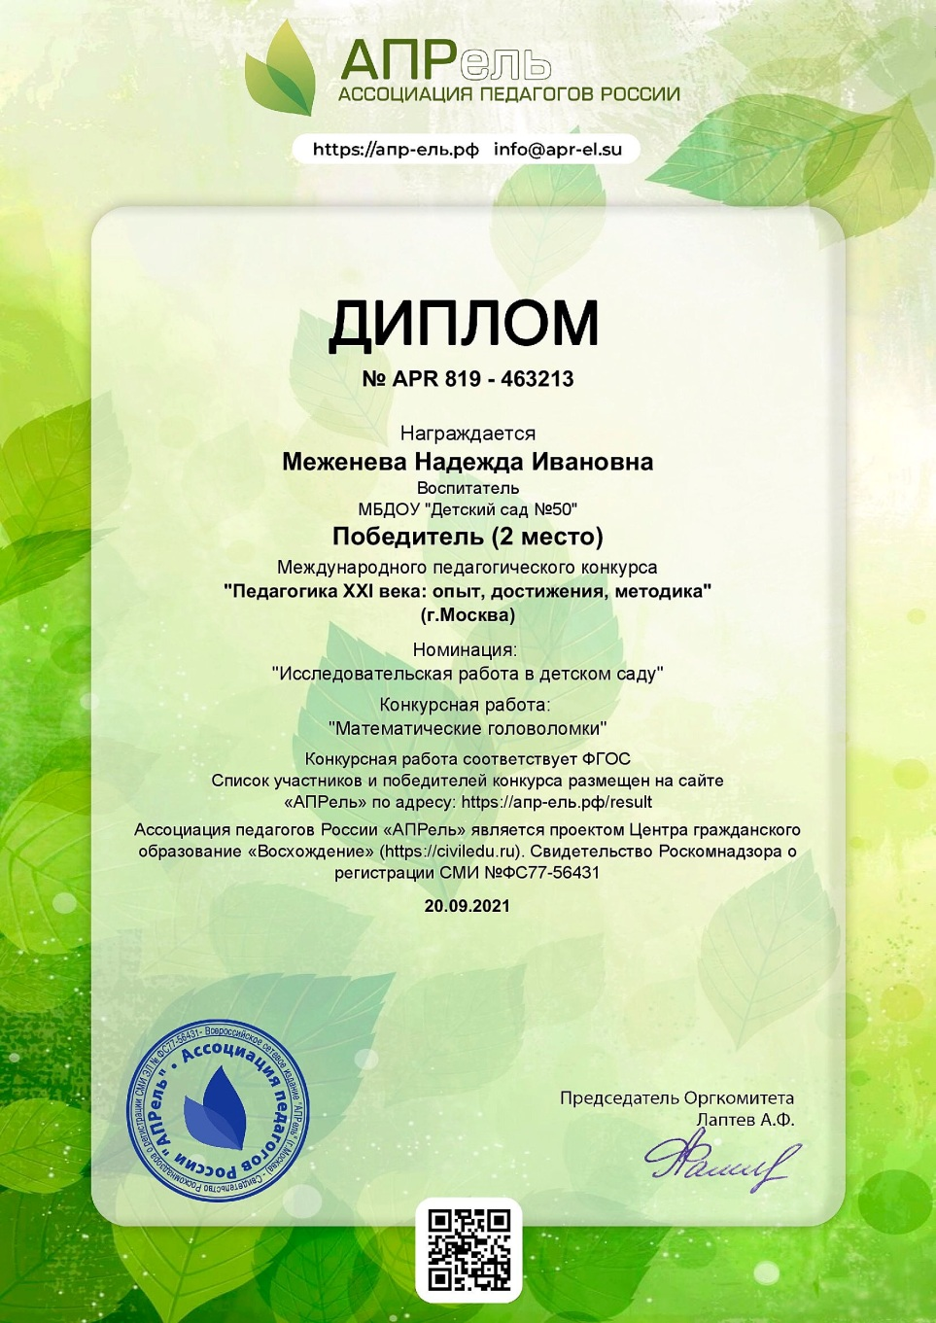
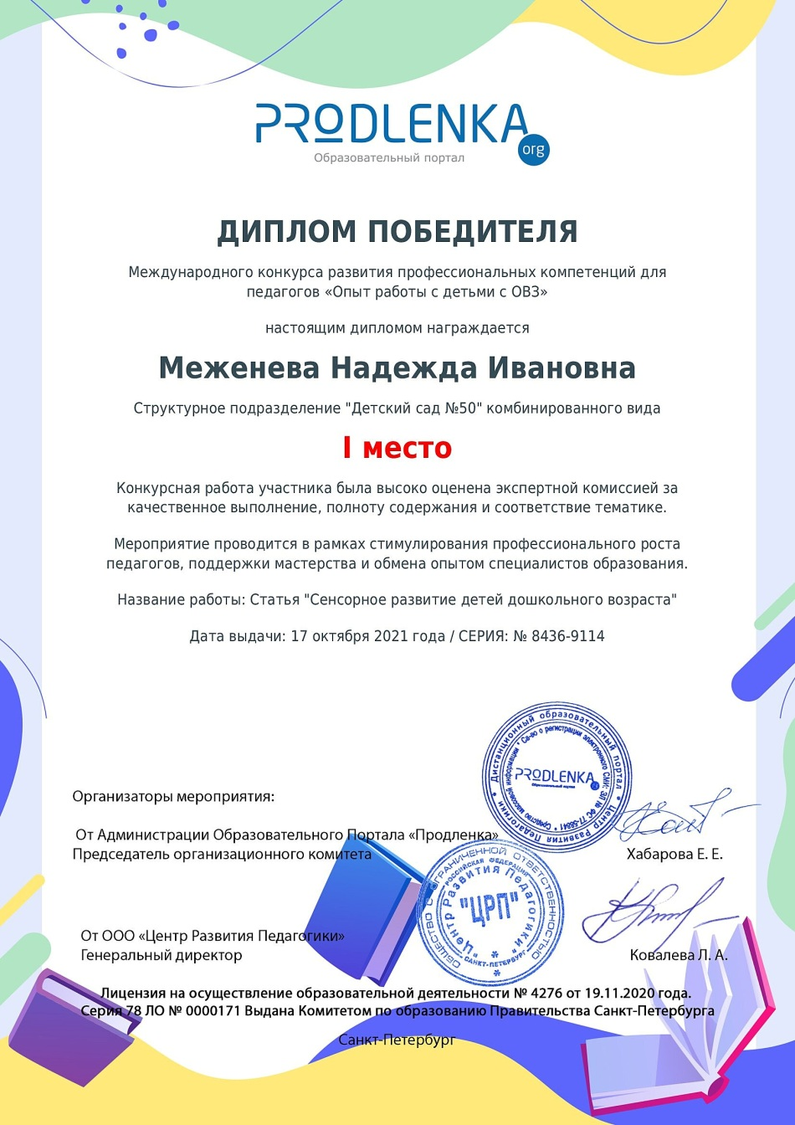

Slide 41
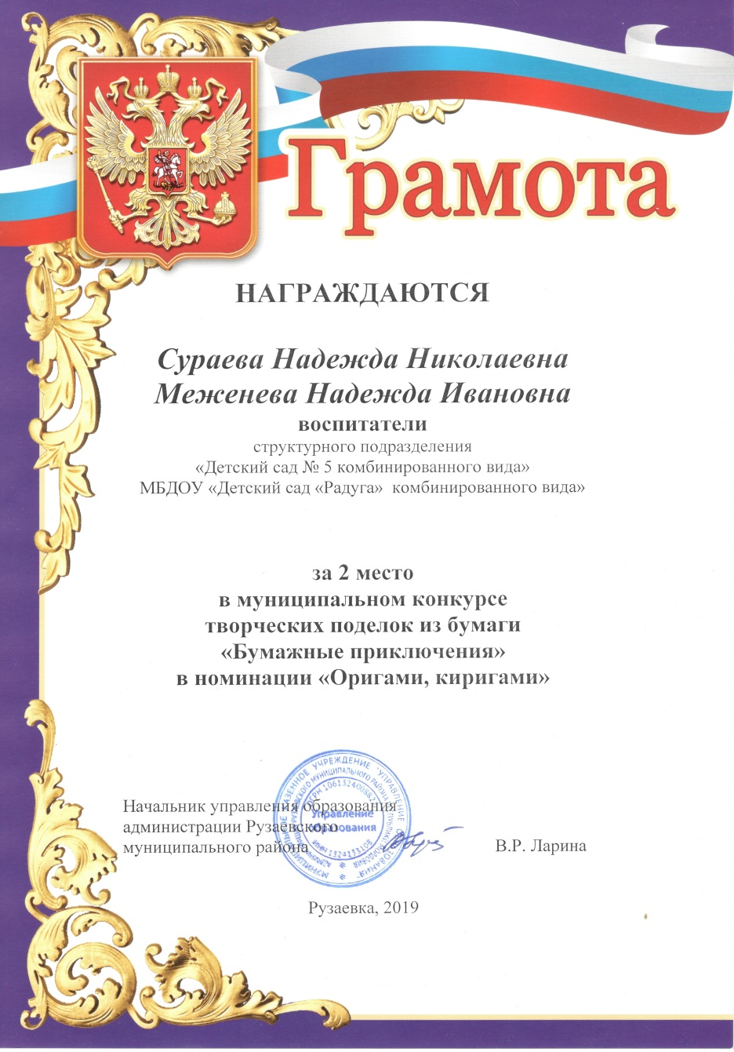

Slide 43
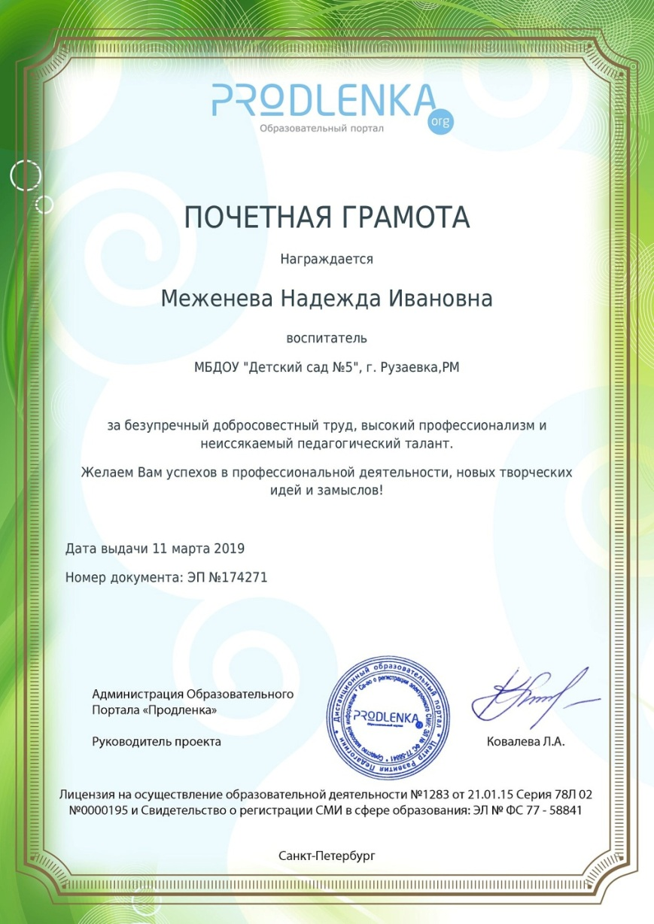
14. Награды и поощрения

